Slide 1
Николайчук Илья Юрьевич Многофункциональная система измерения полей магнитов кольцевых ускорителей на основе струнных методик Диссертация на соискание учёной степени кандидата технических наук Специальность: 1.3.18 Физика пучков заряженных частиц и ускорительная техника
Диссертационный совет ОИЯИ.02.01.2024.П по физике частиц при Лаборатории физики высоких энергий
им. В. И. Векслера и А. М. Балдина
Официальные оппоненты: доктор технических наук, в.н.с. ИЯФ им. Будкера СО РАН Шкаруба Виталий Аркадьевич
кандидат технических наук, начальник группы ЛЯР ОИЯИ
Иваненко Иван Анатольевич
Научный руководитель: доктор физико-математических наук Костромин Сергей Александрович
Дубна, 2025

Slide 2
Цель и задачи
Цель диссертационной работы заключается в создании высокоточной системы измерений параметров полей магнитов ускорителей на основе струнных методик и выполнении программы серийных измерений квадрупольных магнитов Коллайдера NICA.
В соответствии с целью работы сформулированы и решены следующие задачи:
1) разработка системы измерений магнитных полей на основе струнных методик, предназначенной для проведения высокоточных серийных измерений;
2) разработка программного обеспечения для автоматизации процесса проведения магнитных измерений;
3) ввод в эксплуатацию и калибровка системы измерений;
4) измерение положения магнитной оси квадрупольных магнитов Коллайдера NICA методом вибрирующей струны с точностью не хуже ±0,05 мм;
5) измерение интегральных гармоник поля магнитов разных типов и конструкций различными системами и сравнительный анализ полученных результатов.
,.
2
3

Slide 3
Методики измерения параметров магнитного поля на основе струны
1) Вибрирующая струна (vibrating wire) — измерение механических колебаний струны в магнитном поле при подаче на неё гармонического сигнала.
2) Натянутая струна (stretched wire) — измерение ЭДС, наводящейся в струне при её движении в постоянном магнитном поле или в неподвижной струне в импульсном поле.
3) Пульсирующая струна (pulsed wire) — измерение формы механической волны, формирующейся в струне при подаче на неё импульсного сигнала.
,.
3
3

Slide 4
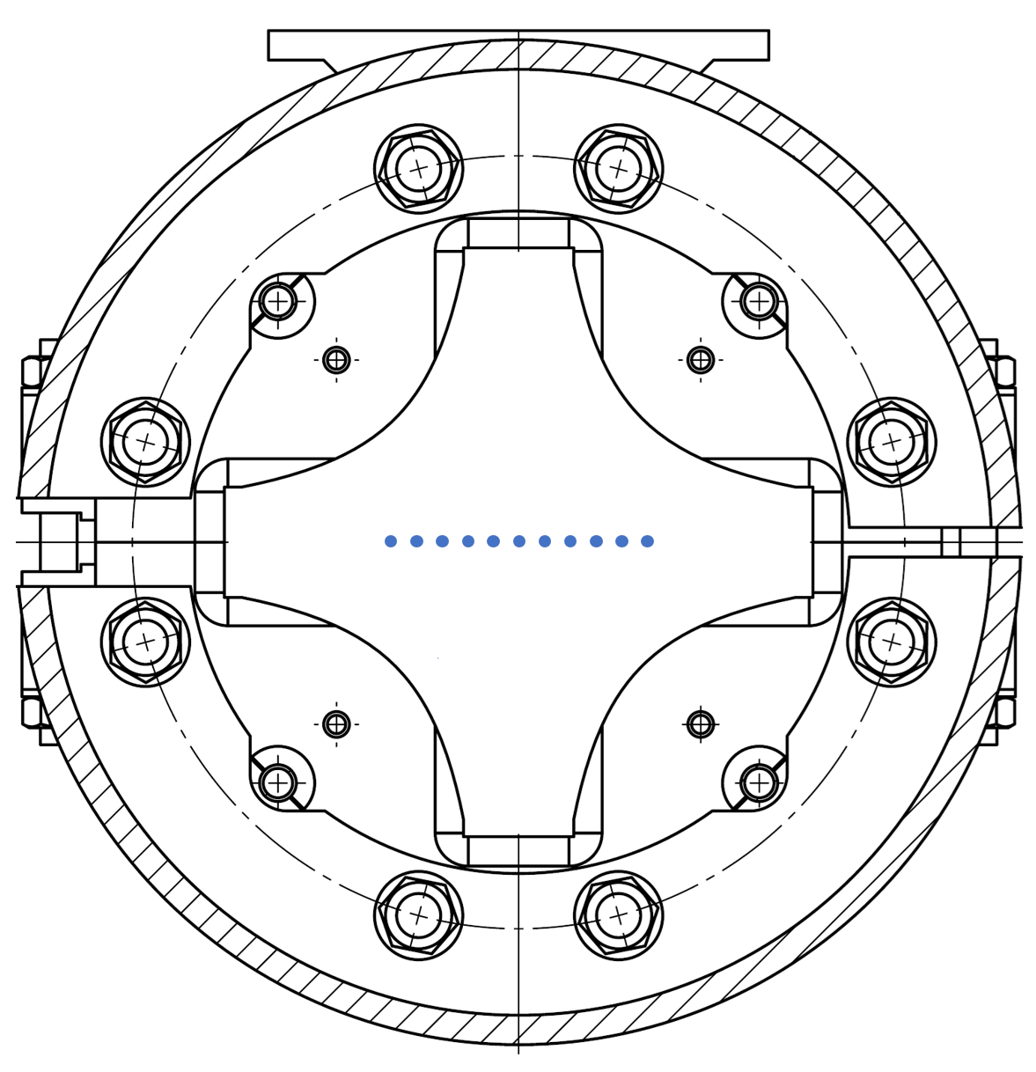
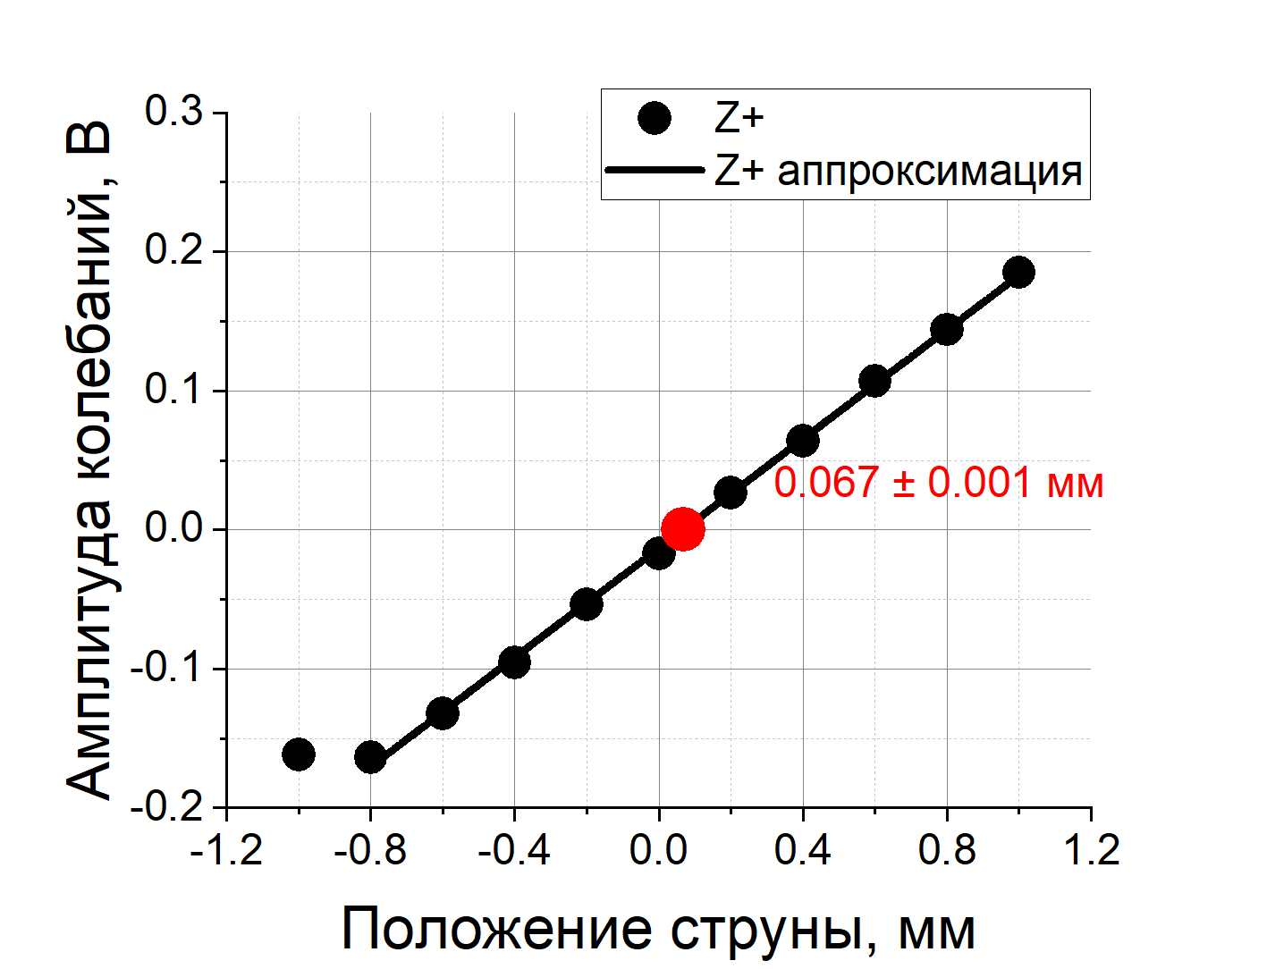
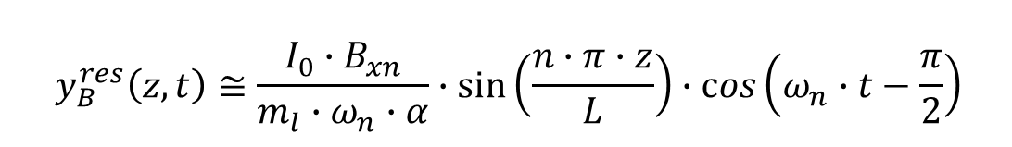
Использование вибрирующей струны
Положения струны при измерениях
Распределение амплитуды колебаний струны в зависимости от продольной координаты и времени
$$y_{B}^{res}\left(z,t\right)≅\frac{I_{0}∙B_{xn}}{m_{l}∙ω_{n}∙α}∙\sin\left(\frac{n∙π∙z}{L}\right)∙\cos\left(ω_{n}∙t−\frac{π}{2}\right)$$
4
7

Slide 5
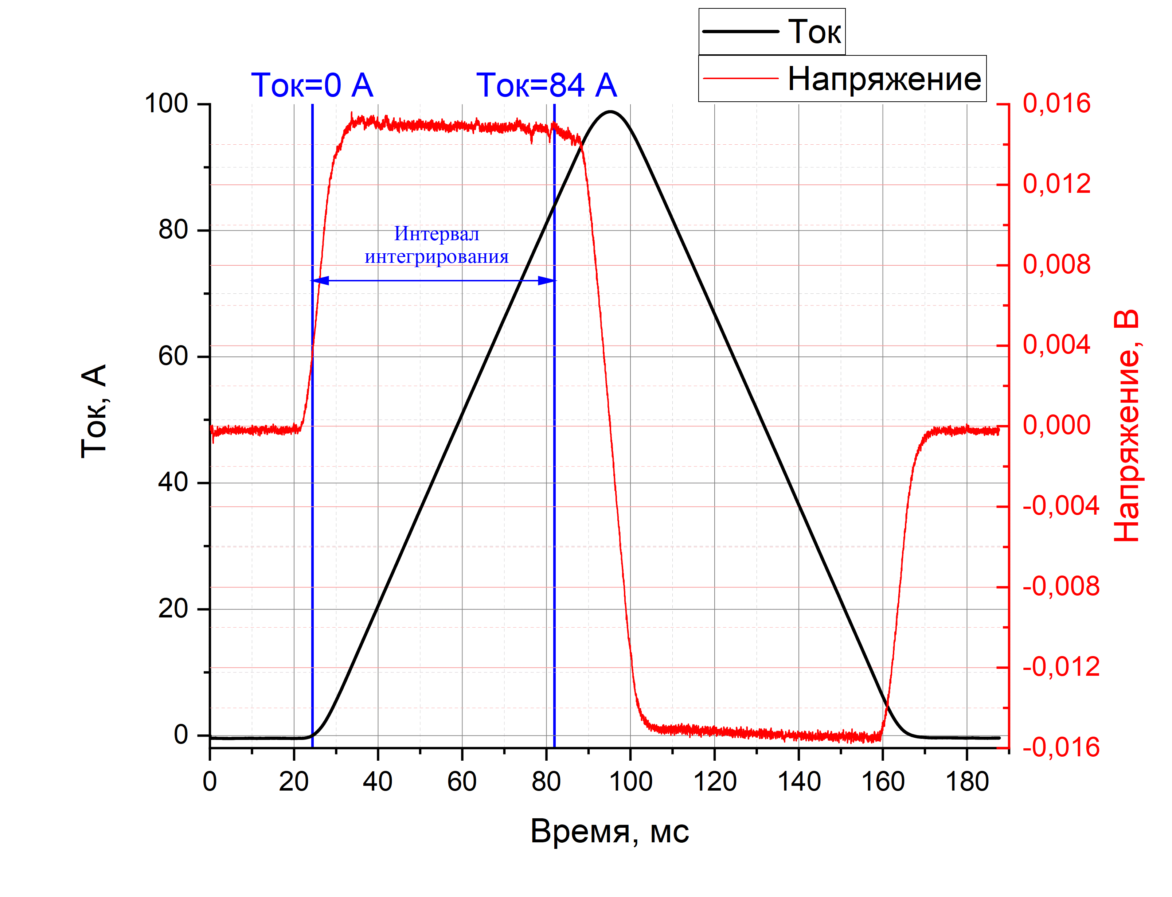
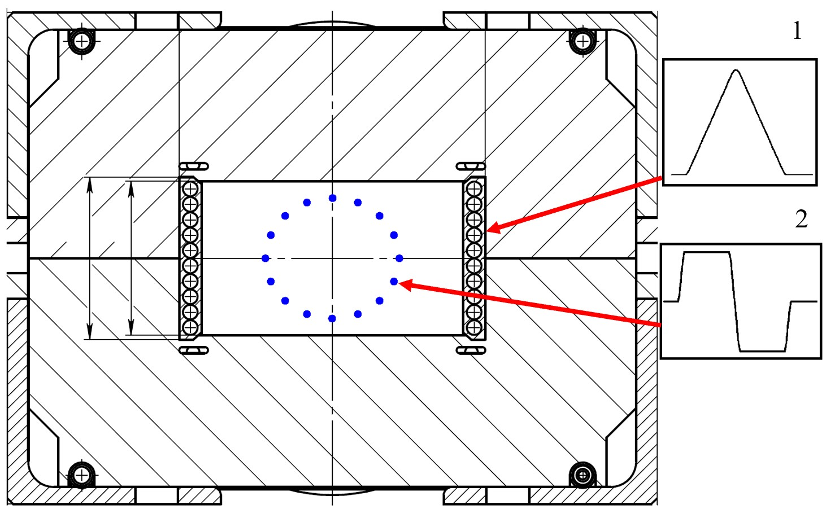
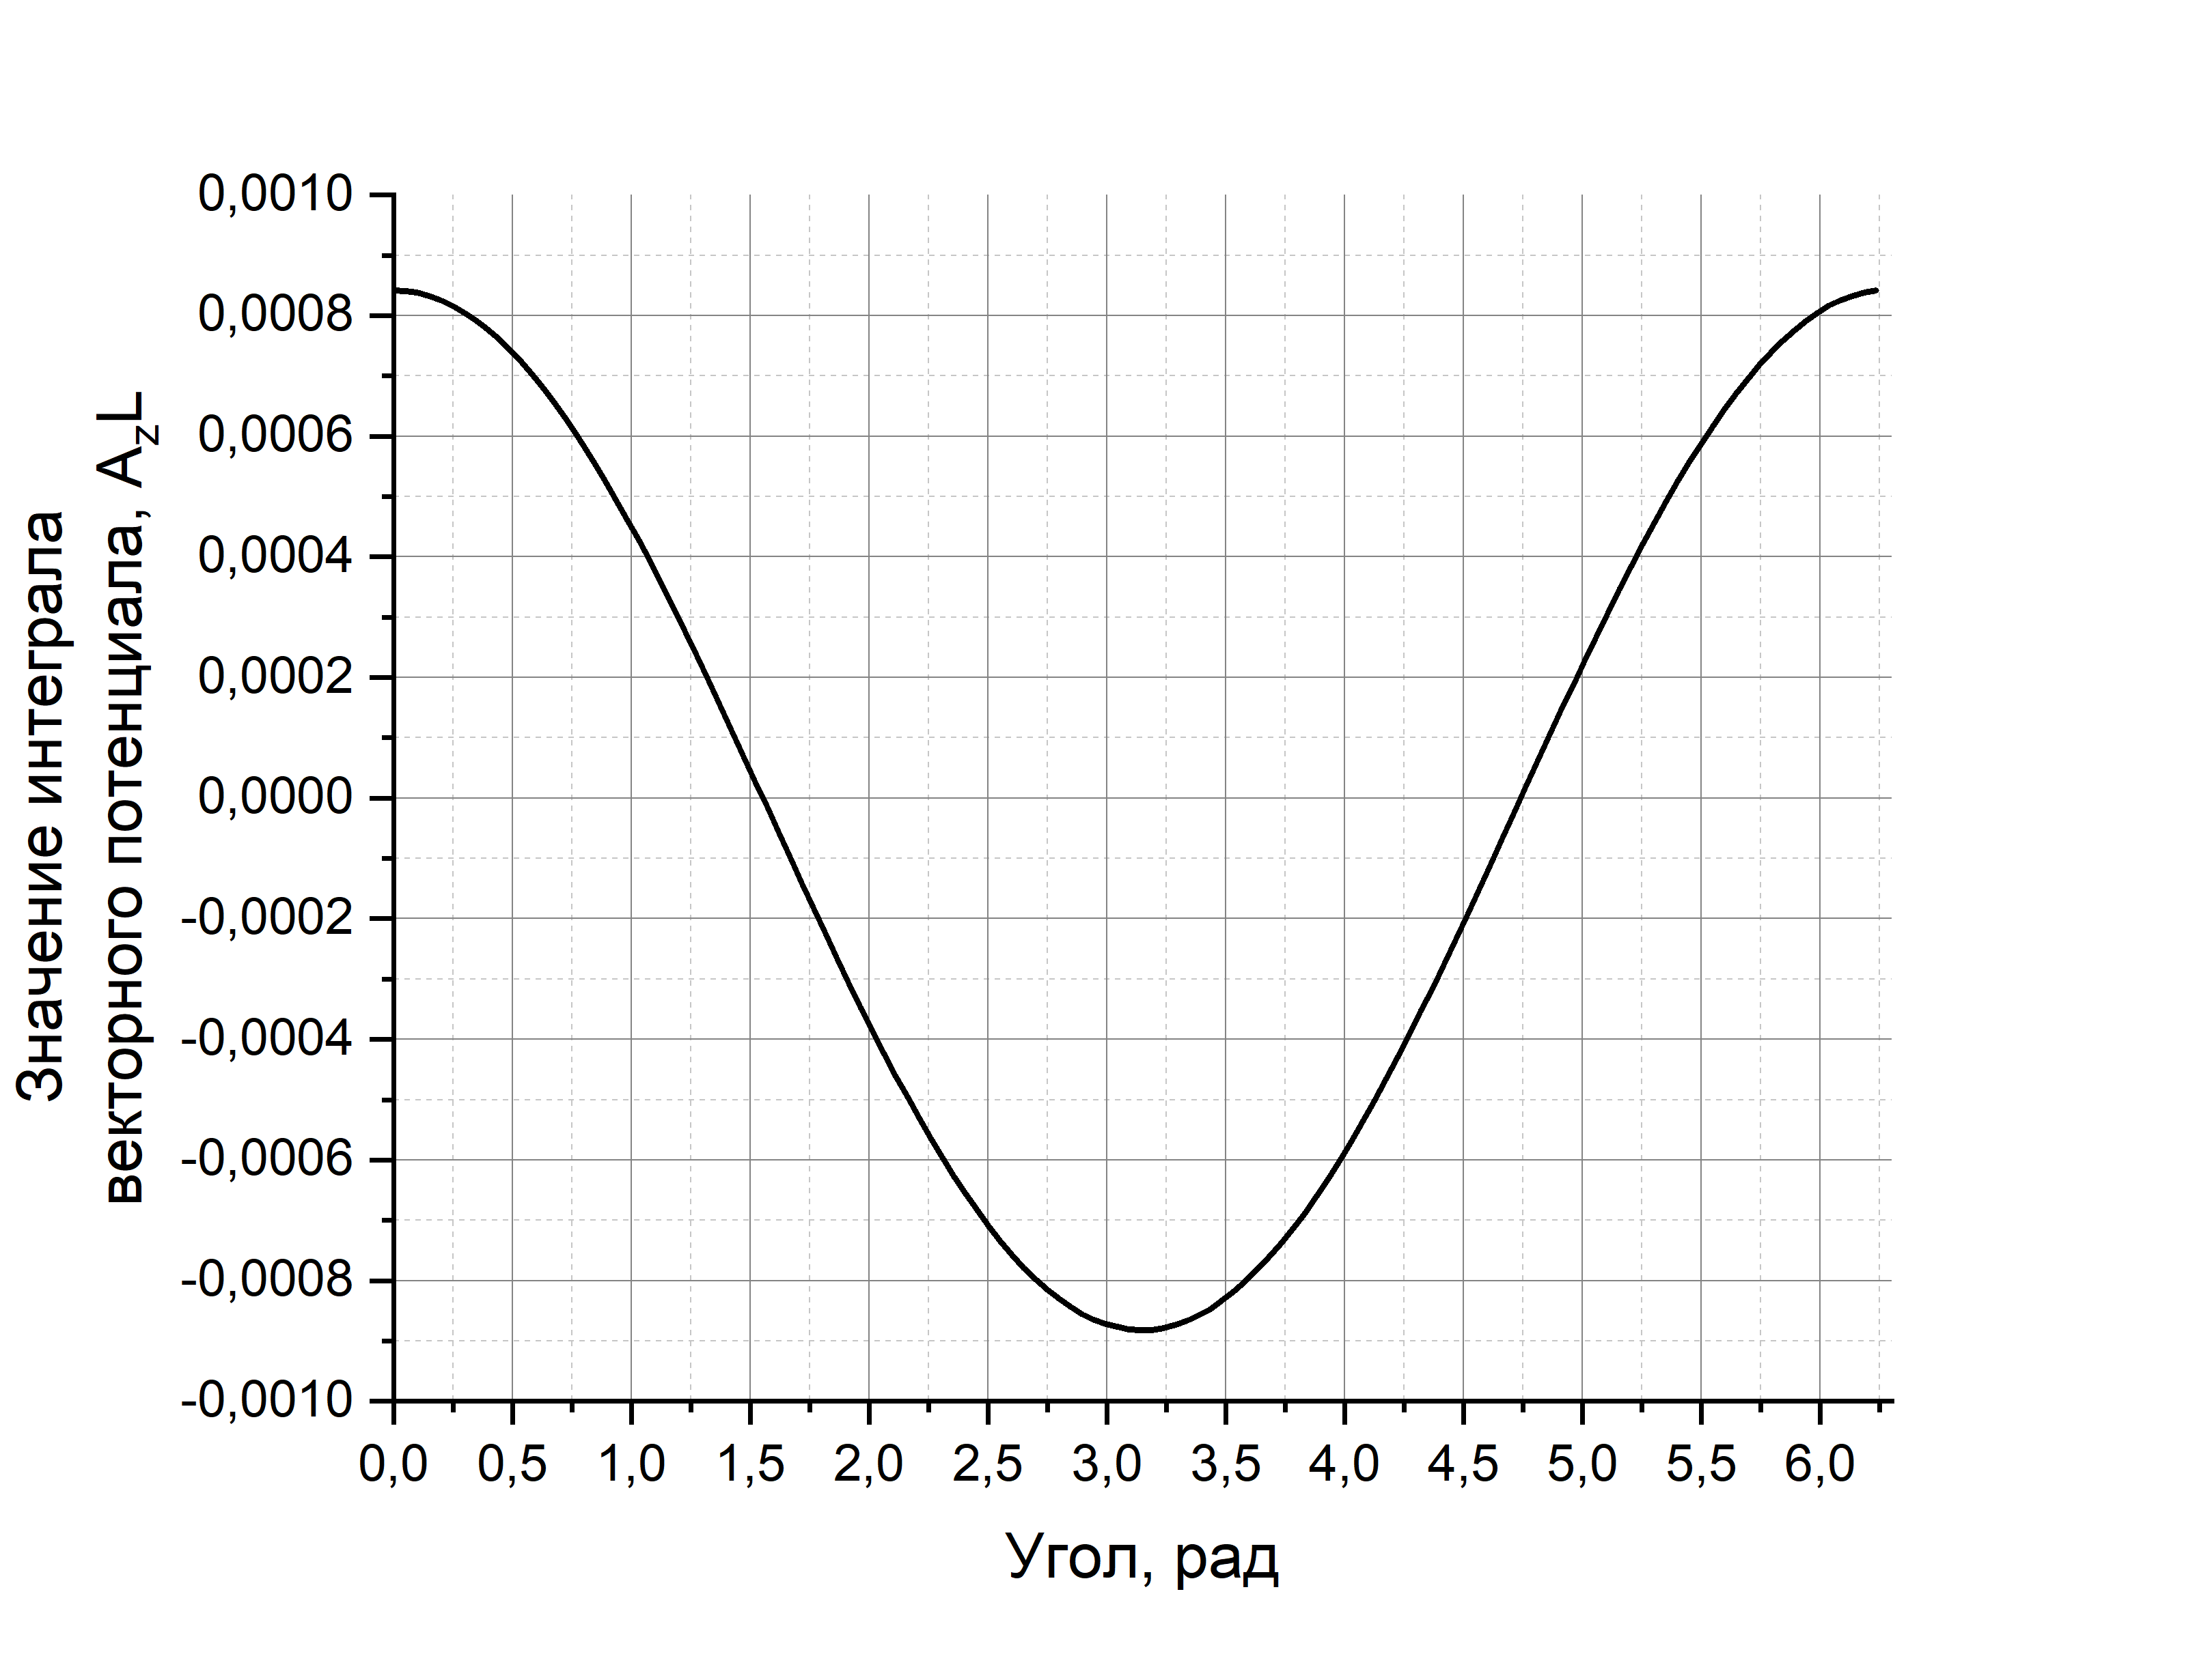
Использование натянутой струны
Форма импульса тока в обмотке магнита
Форма сигнала в струне
Положения струны при измерениях
Результат интегрирования
5
7

Slide 6
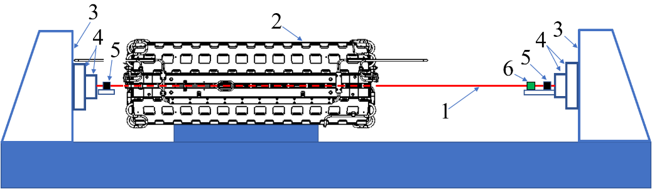
Схема магнитометрической системы
1 – струна, 2 – квадрупольный магнит, 3 – стойки поддержки основных узлов системы, 4 – система перемещения струны, 5 – система натяжения струны, 6 – система детектирования колебаний
6
7

Slide 7
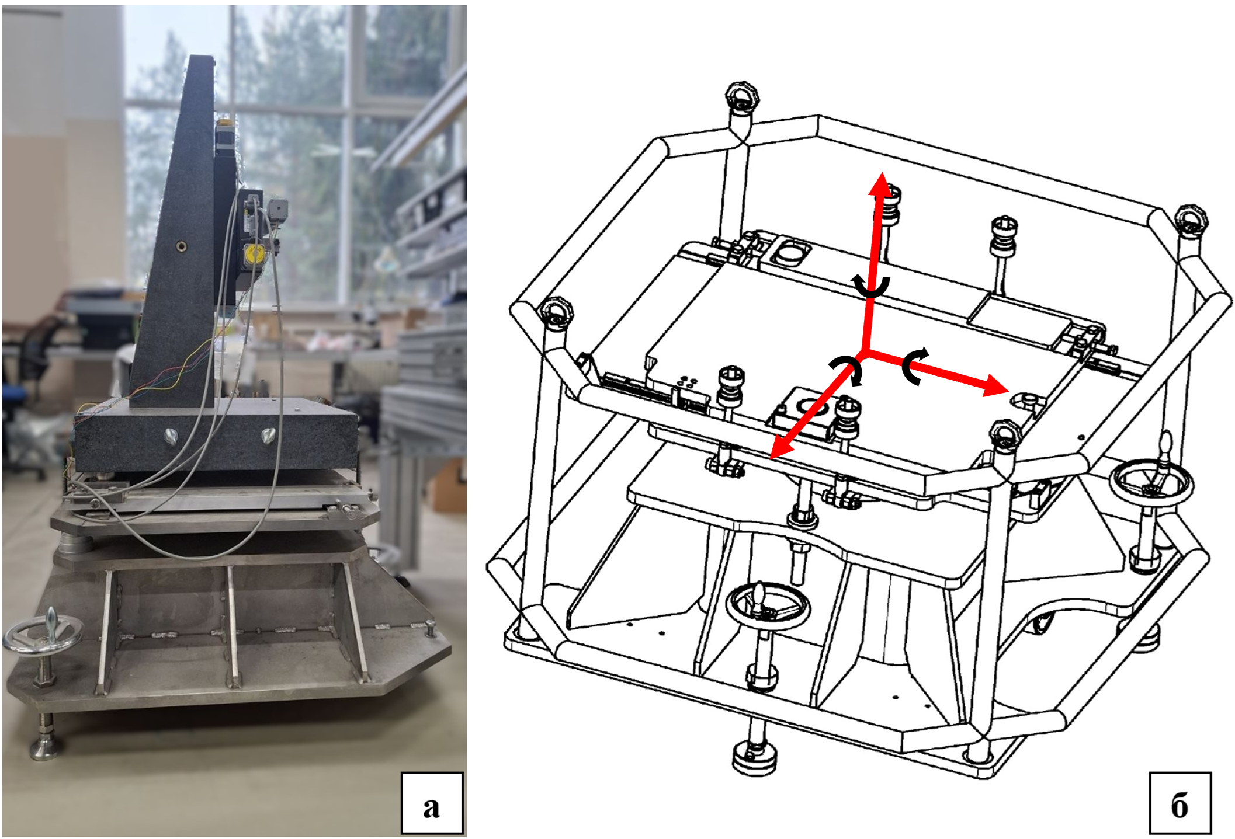
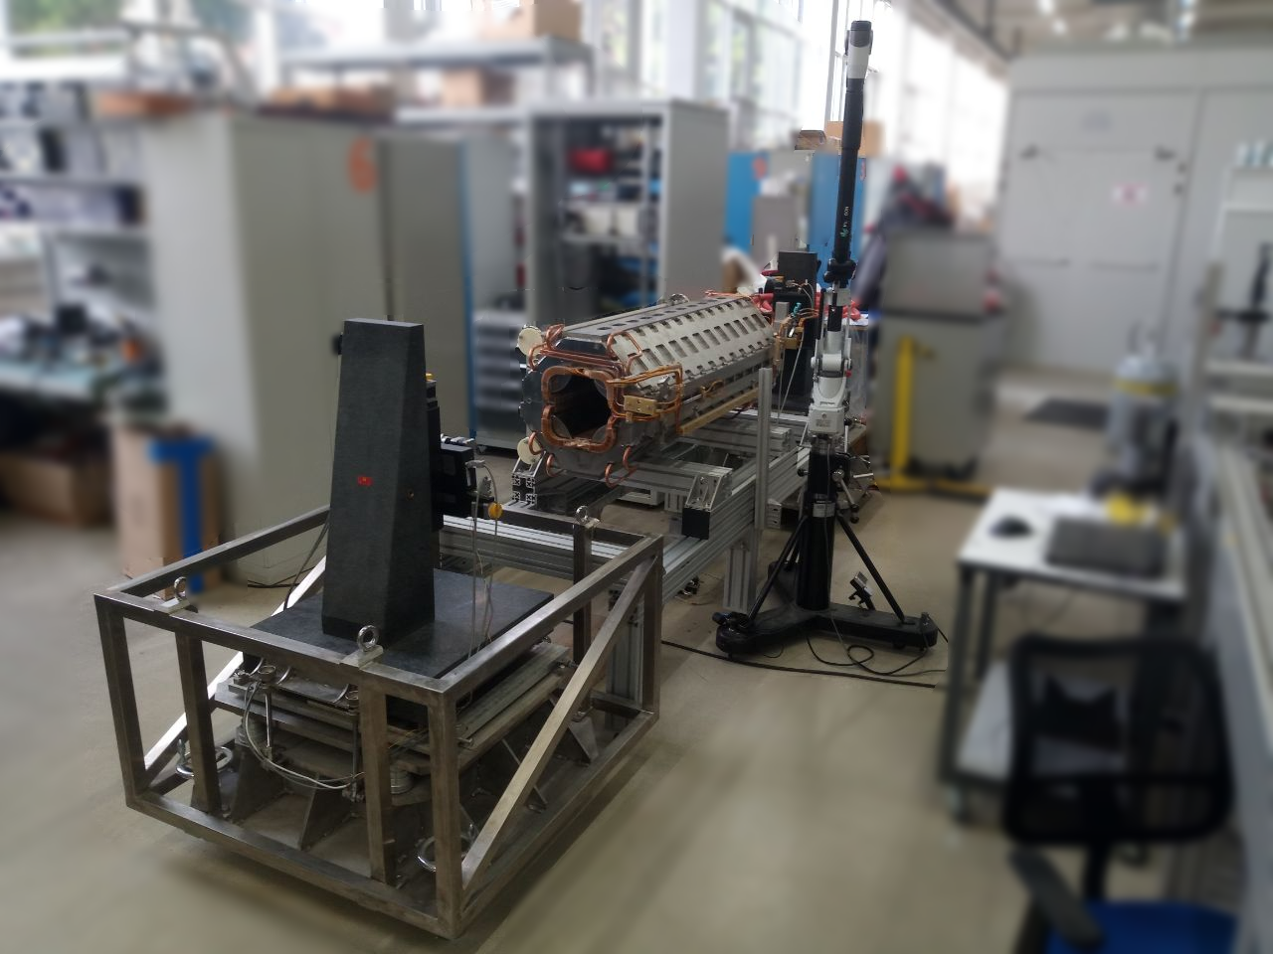
Устройство несущих опор
а – внешний вид стойки с оборудованием б – юстировочная подставка
Система обеспечивает размещение гранитных опор для прецизионного позиционирования струны
7

Slide 8
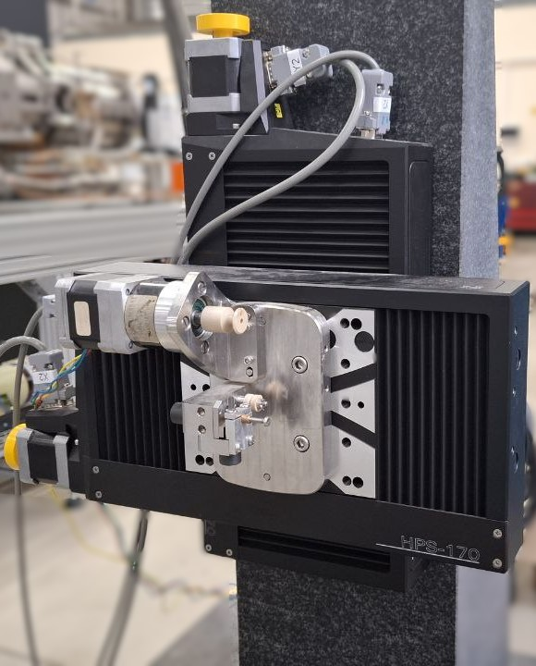
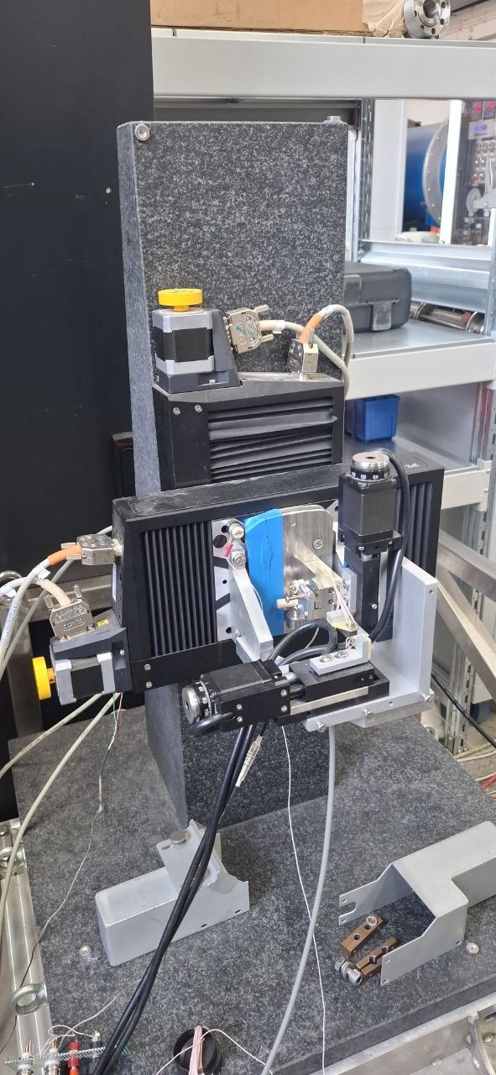
Система перемещения струны
Линейные трансляторы PI HPS-170
Точность позиционирования ±0,001 мм
8
7

Slide 9
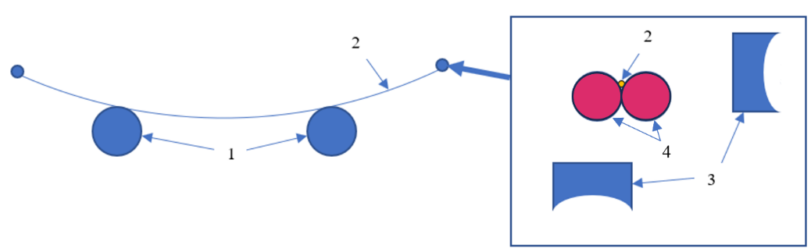
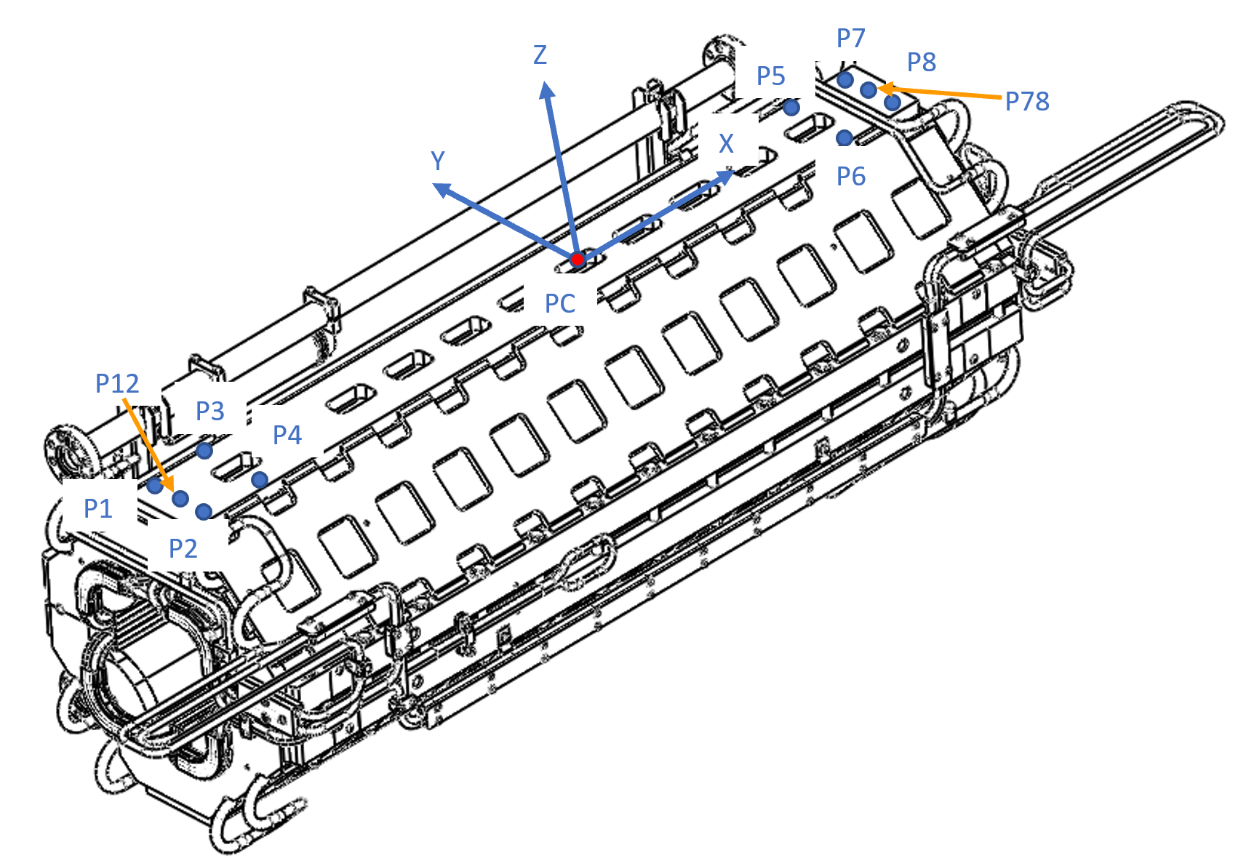
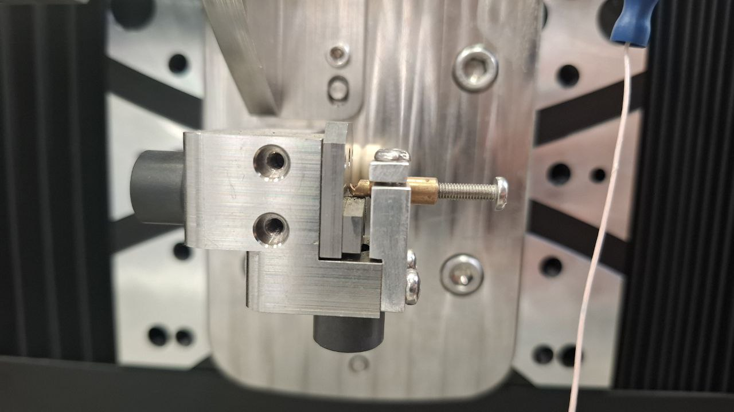
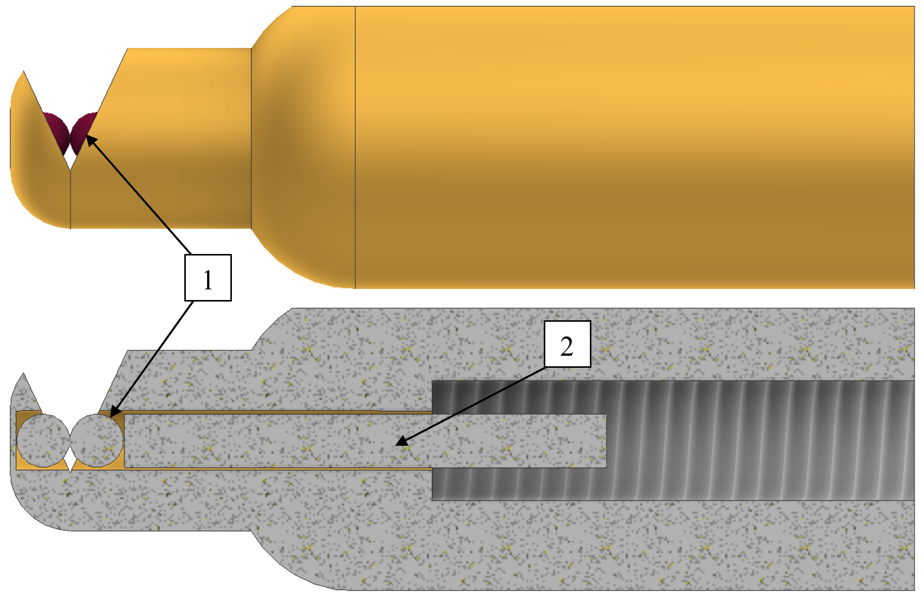
Измерение положения струны
1 – калибровочные сферы, 2 – струна, 3 – реперные точки, 4 – рубиновые сферы.
Система координат магнита
1 – рубиновые сферы 2 – прижимной штифт
9
7

Slide 10
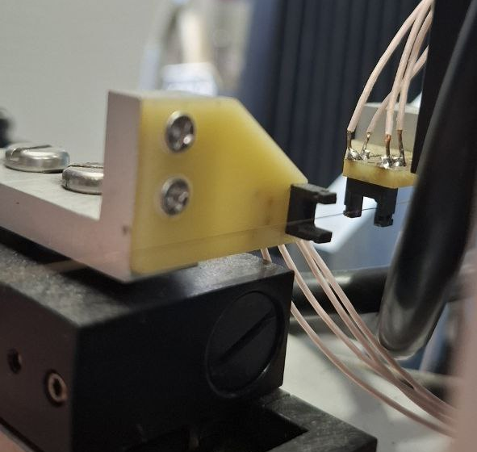
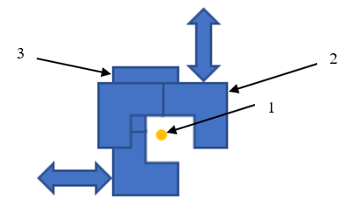
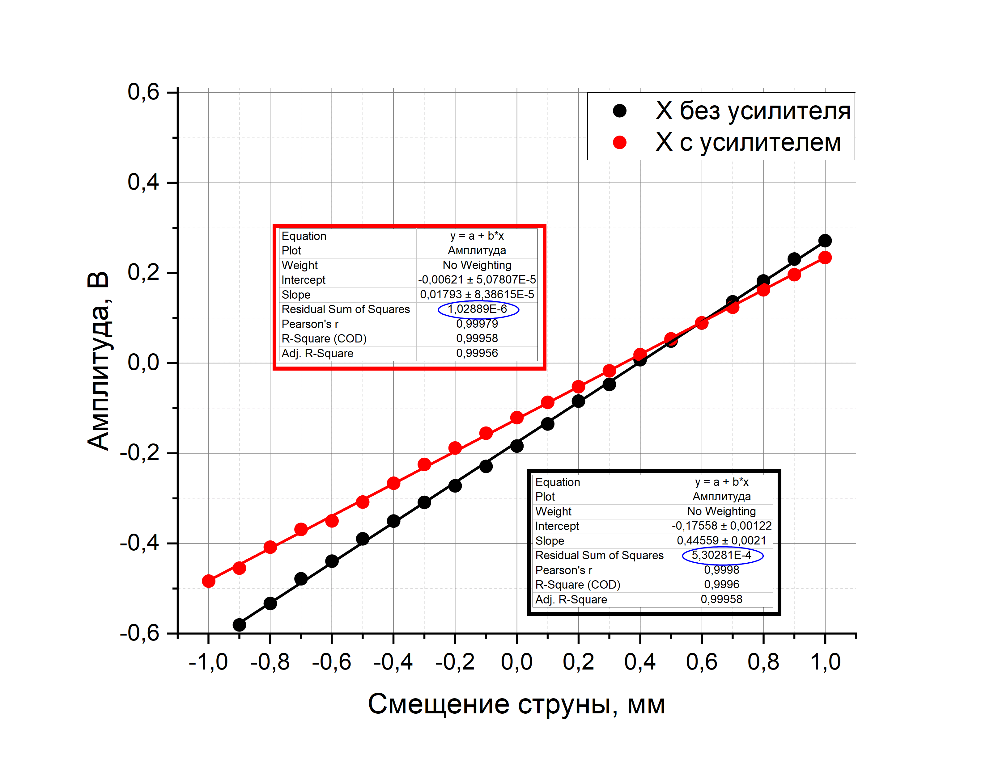
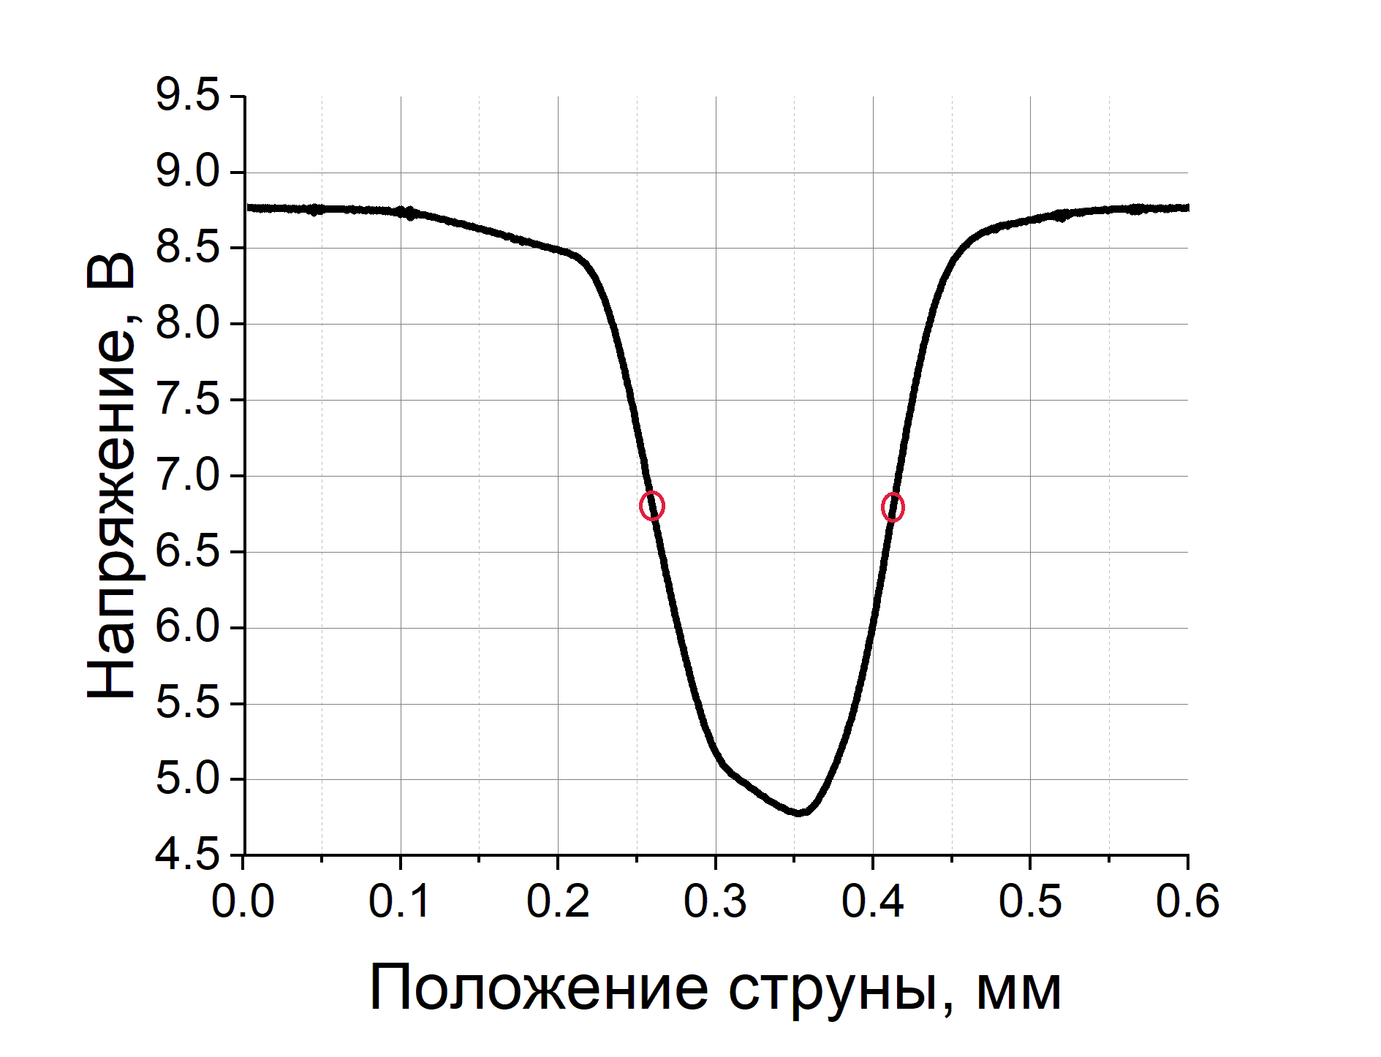
Система детектирования колебаний
1 – струна 2 – оптопара для вертикальных колебаний 3 – оптопара для горизонтальных колебаний
10
7

Slide 11
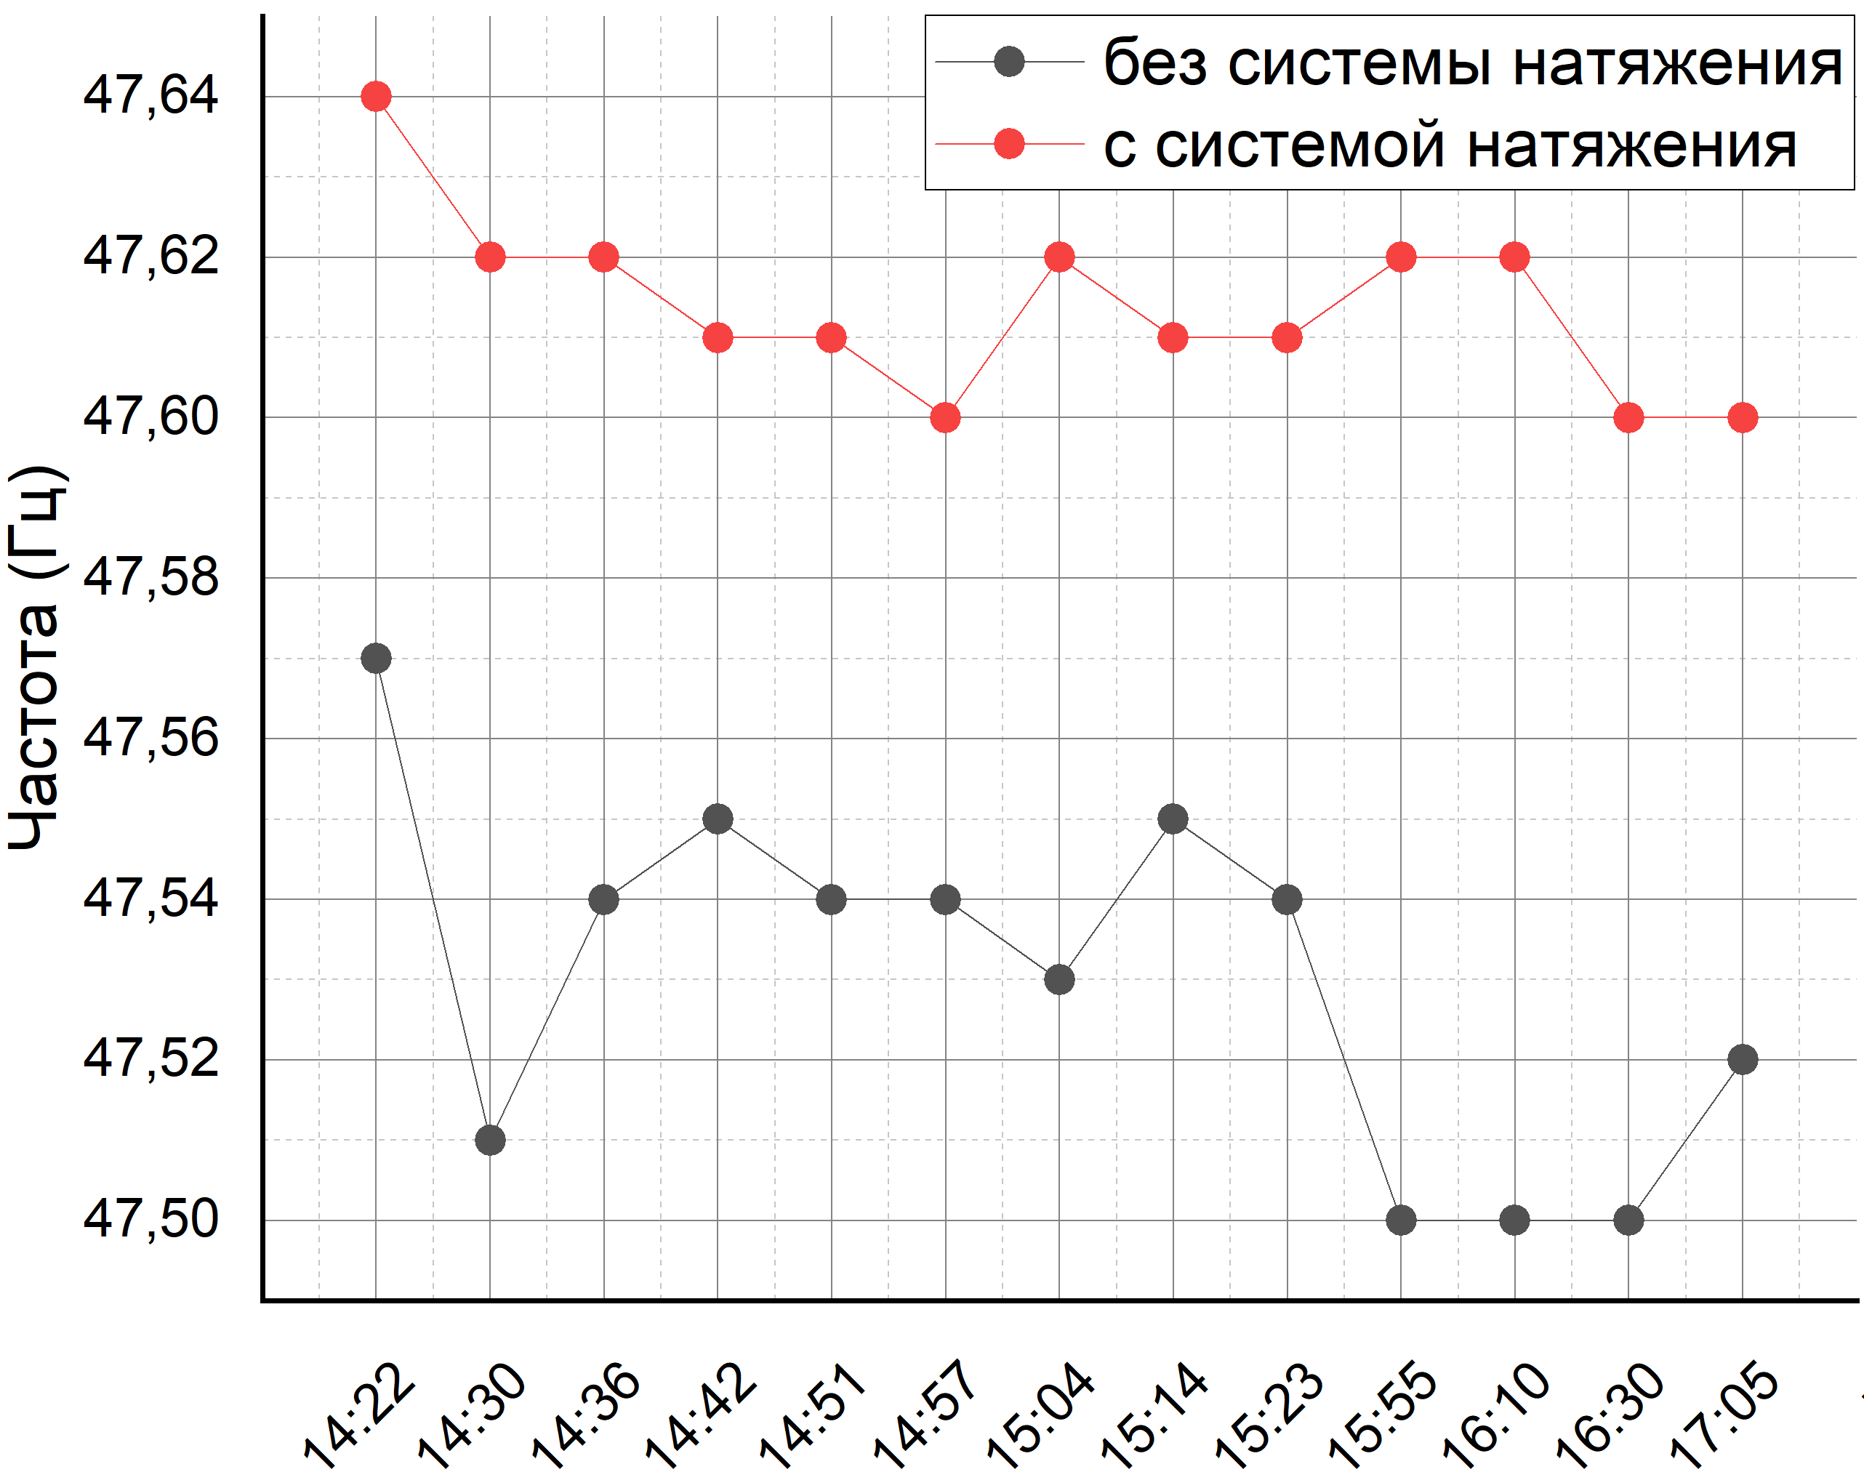
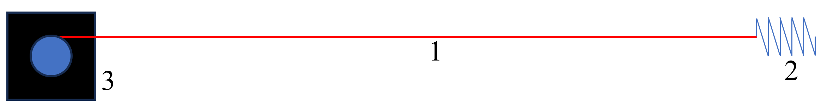
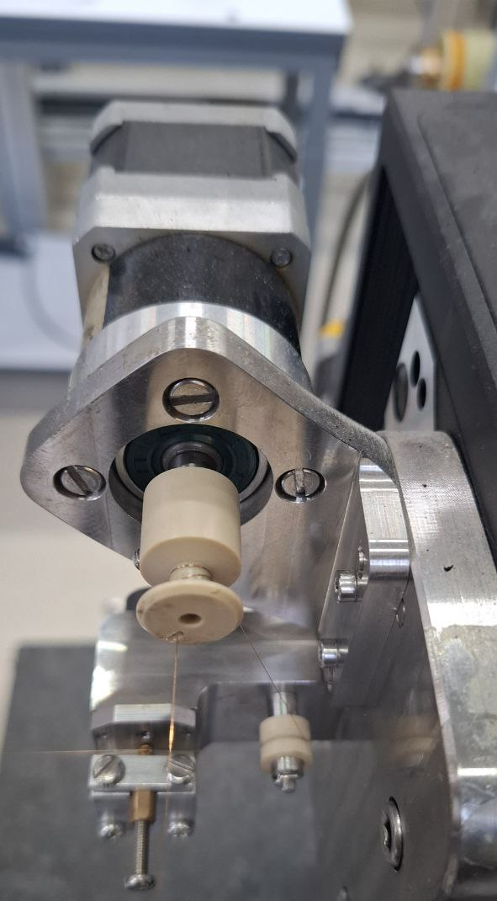
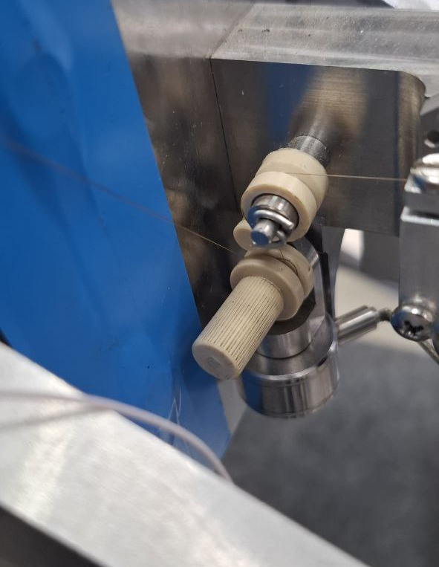
Система автоматического натяжения
1 – струна, 2 – тензодатчик, 3 – шаговый двигатель
Временная стабильность значения резонансной частоты улучшается в два раза при использовании системы натяжения струны
11
7

Slide 12
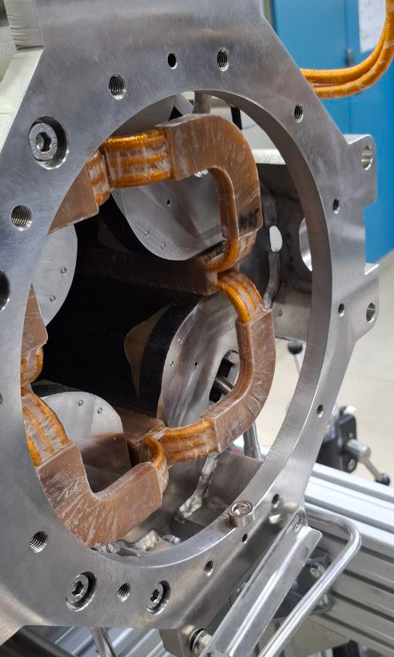
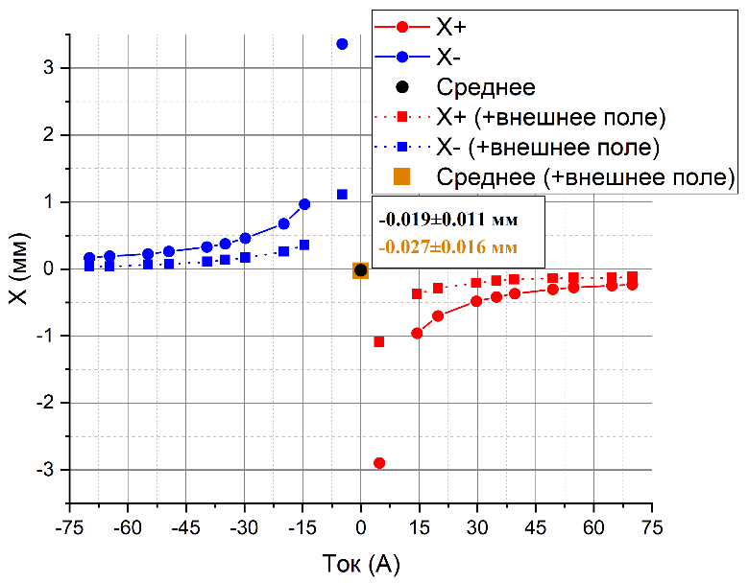
Минимизация вклада внешних магнитных полей
Методика позволяет проводить измерения при малых магнитных полях с фиксированным значением тока в обмотке магнита
12
7

Slide 13
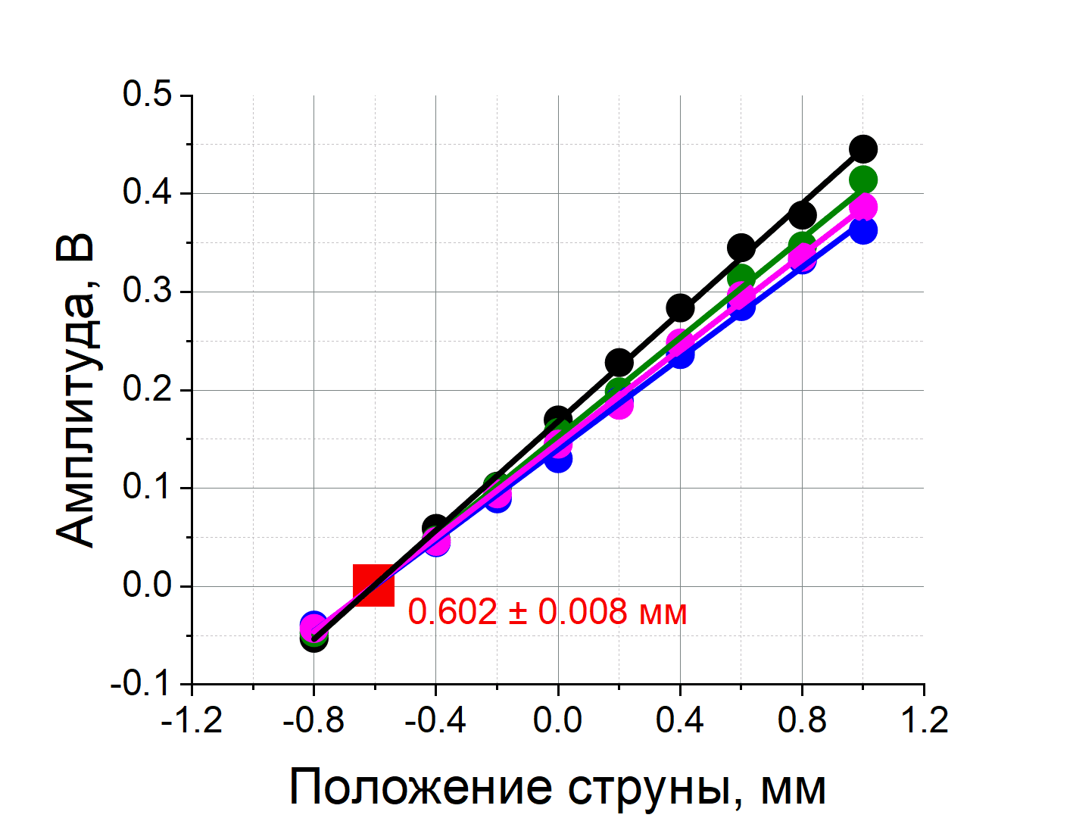
Оценка точности измерений
$$ЛЭД −\text{линейность} экспериментальных данных$$
$$\sqrt{{ЛЭД}^{2}+{ПИ}^{2}+{КИМ}^{2}}=±0,053 мм$$
$$ПИ −повторяемость измерений$$
$КИМ − точность координатно−измерительной машины$ ($±$0,051 мм)
13
7

Slide 14
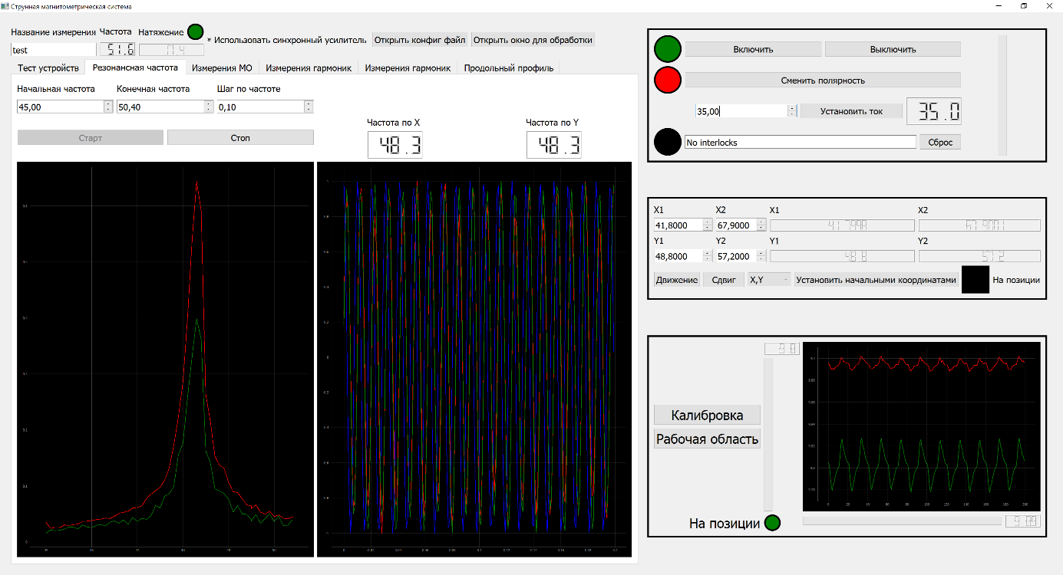
Разработка ПО измерительной системы
Интерфейс пользователя ПО
14
7

Slide 15
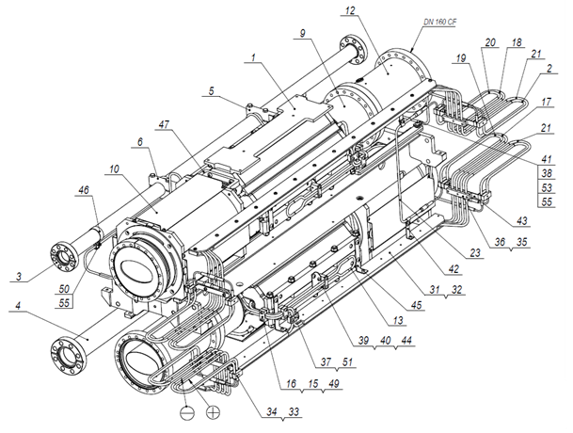
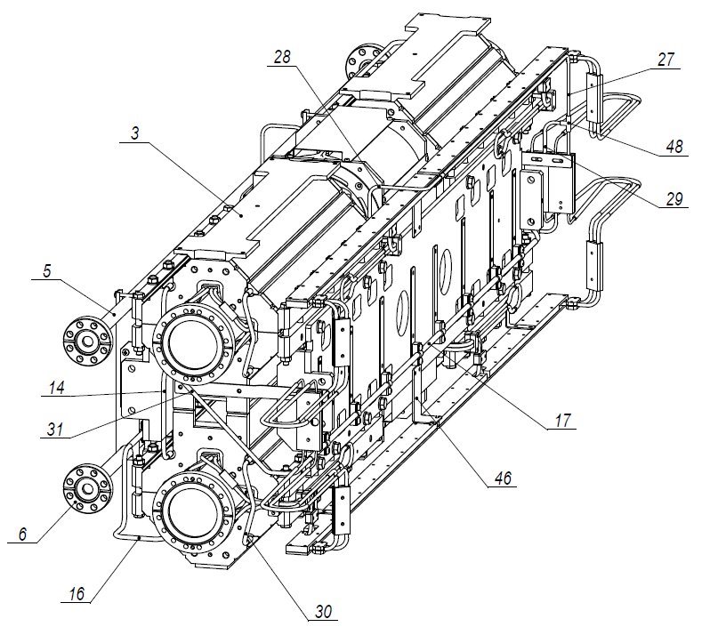
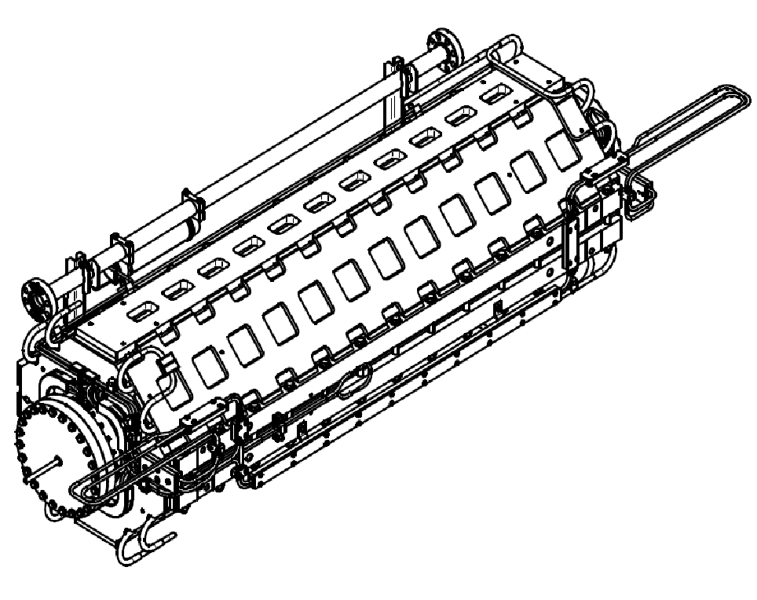
Основные параметры квадрупольных магнитов Коллайдера
Магнит арки
Длина, м | 0,47/0,45/0,38
Апертура пучковой камеры (ш/в), мм | 120/70
Расстояние между осями пучков, м | 0,32
Количество магнитов, шт. | 46
Двухапертурный дублет
Длина магнита в сборке, м | 0,79/0,69/ 0,67/0,56/ 0,55/0,59
Апертура пучковой камеры (ш/в), мм | 92/92
Расстояние между осями пучков, м | 0,32
Количество магнитов, шт. | 12
Магнит финальной фокусировки
Длина, м | 1,42/0,92/0,68
Апертура пучковой камеры (ш/в), мм | 173/173
Количество магнитов, шт. | 12
15
7

Slide 16
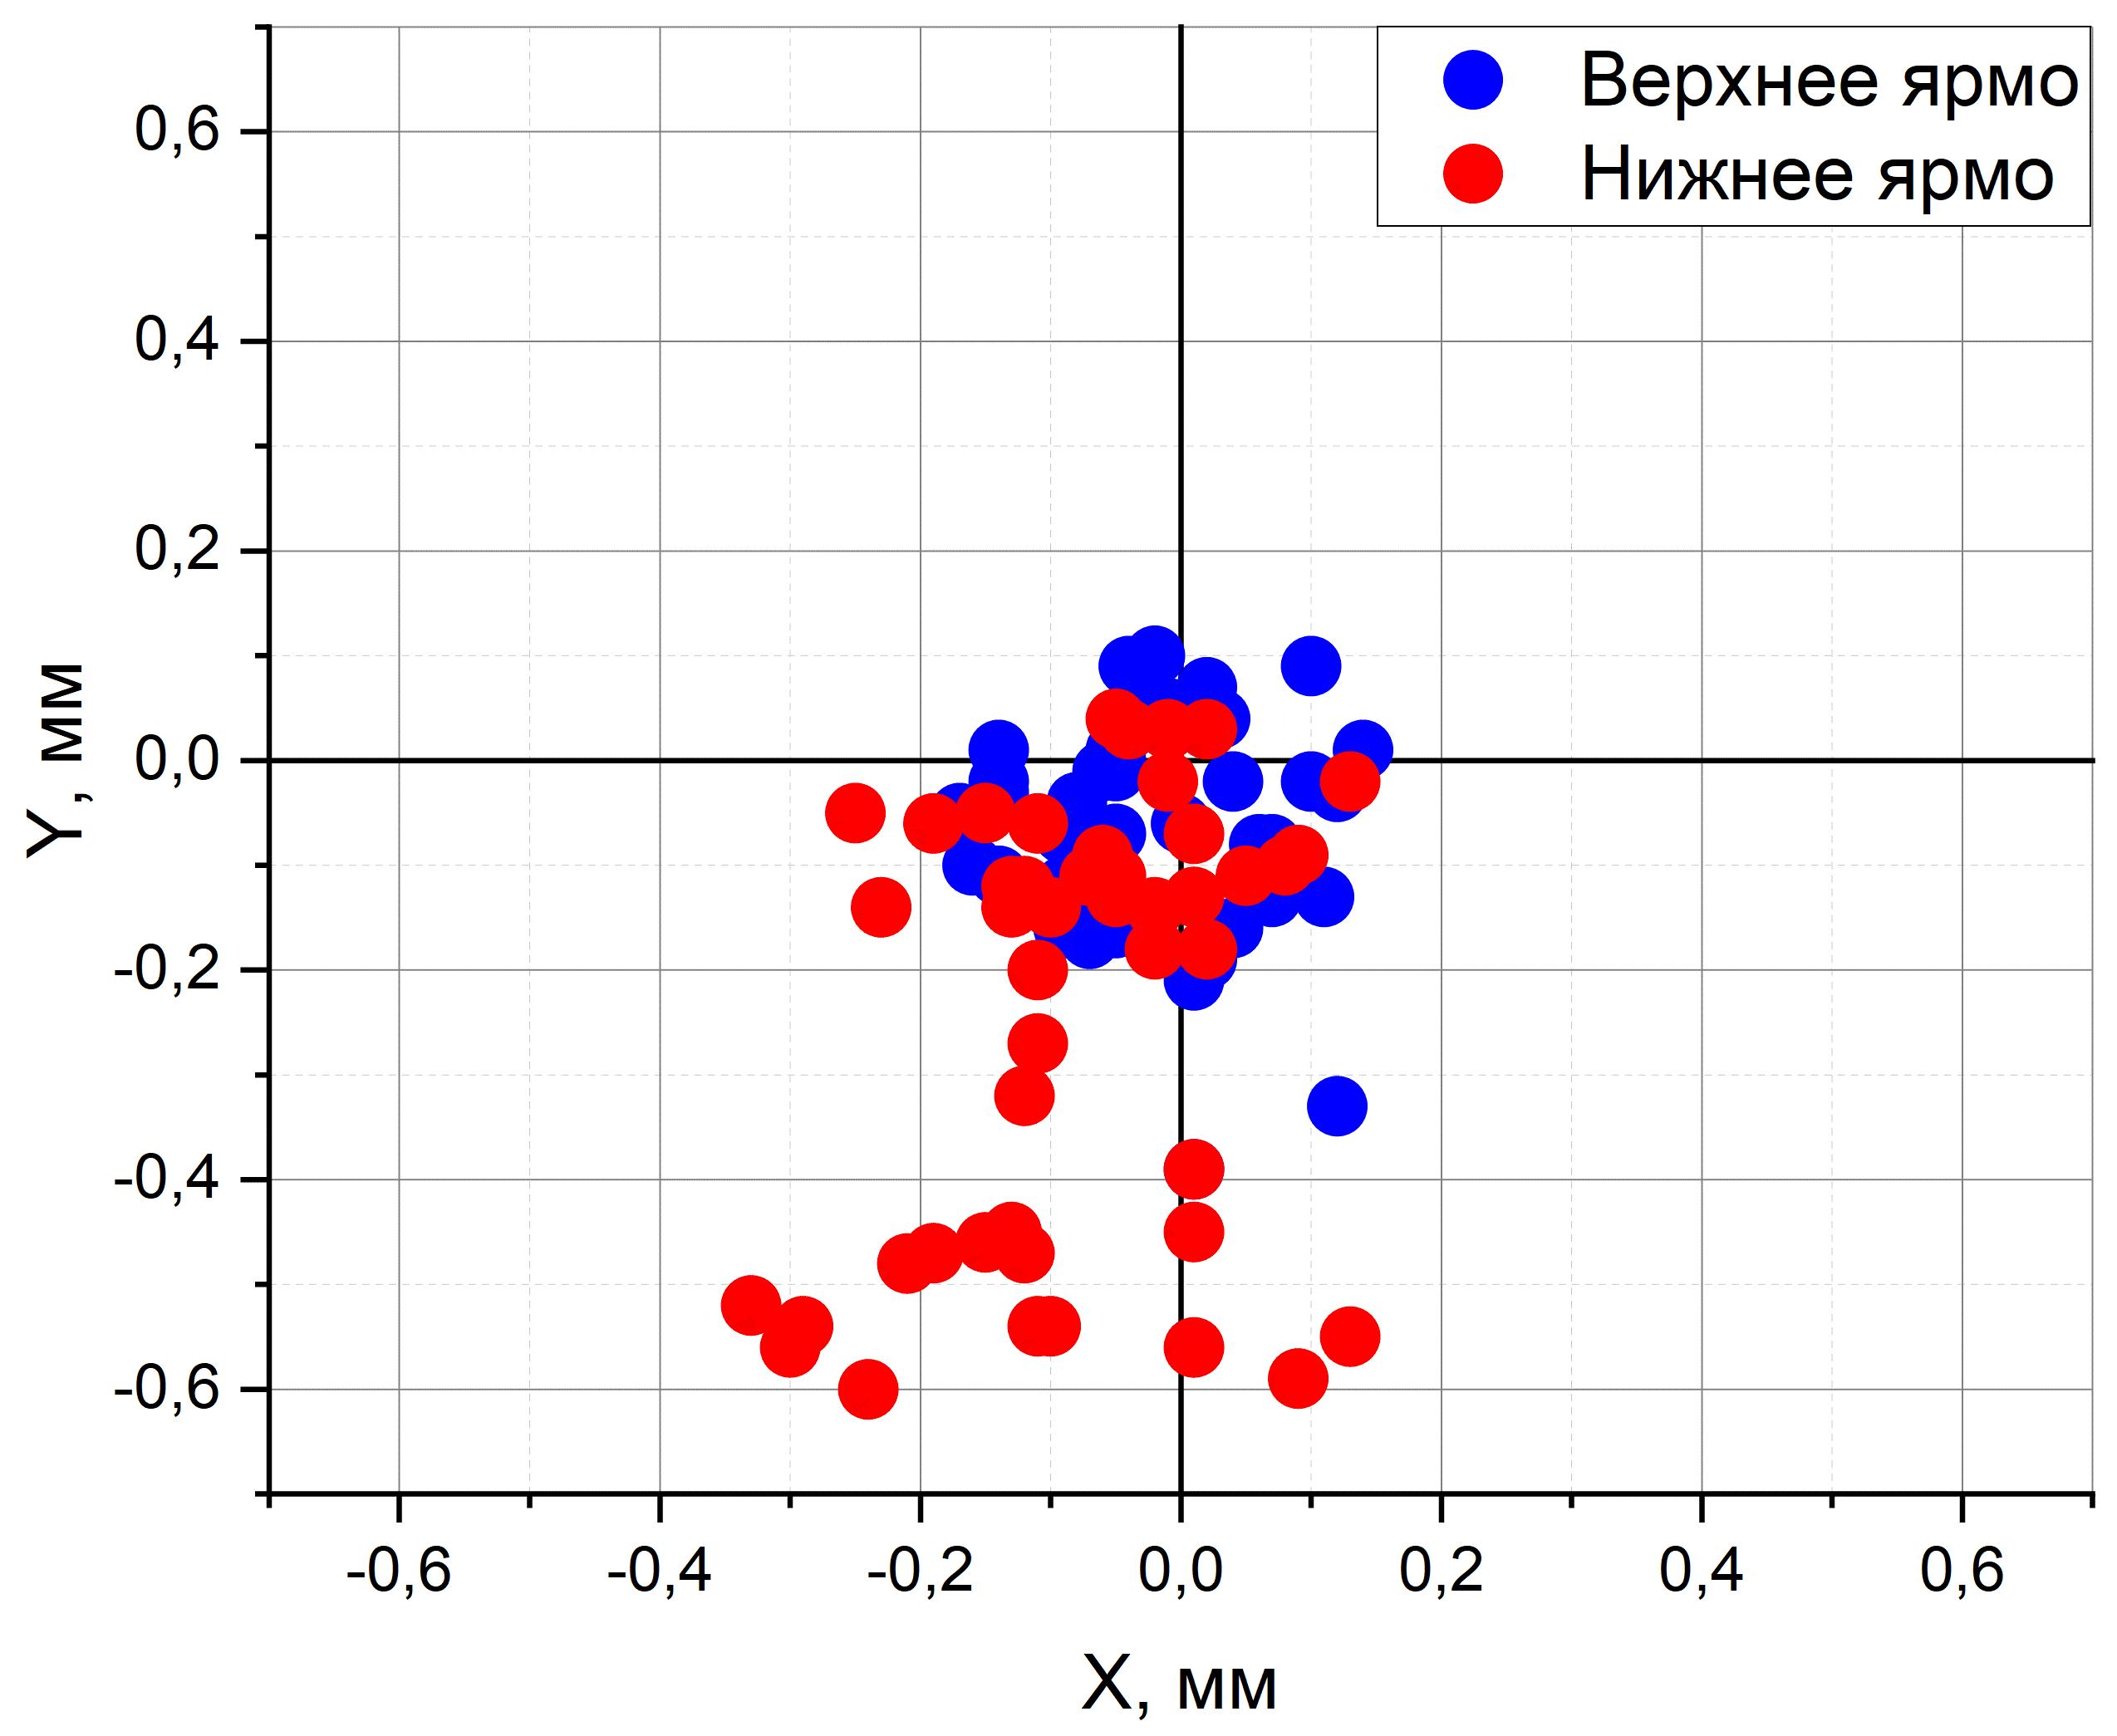
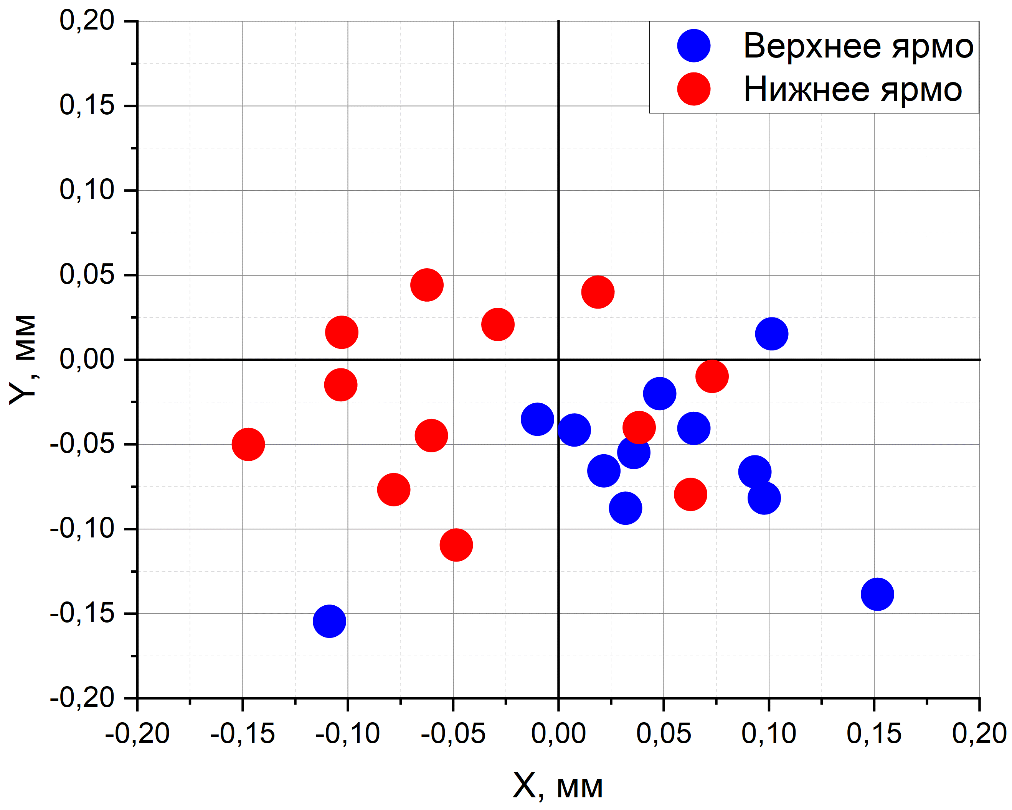
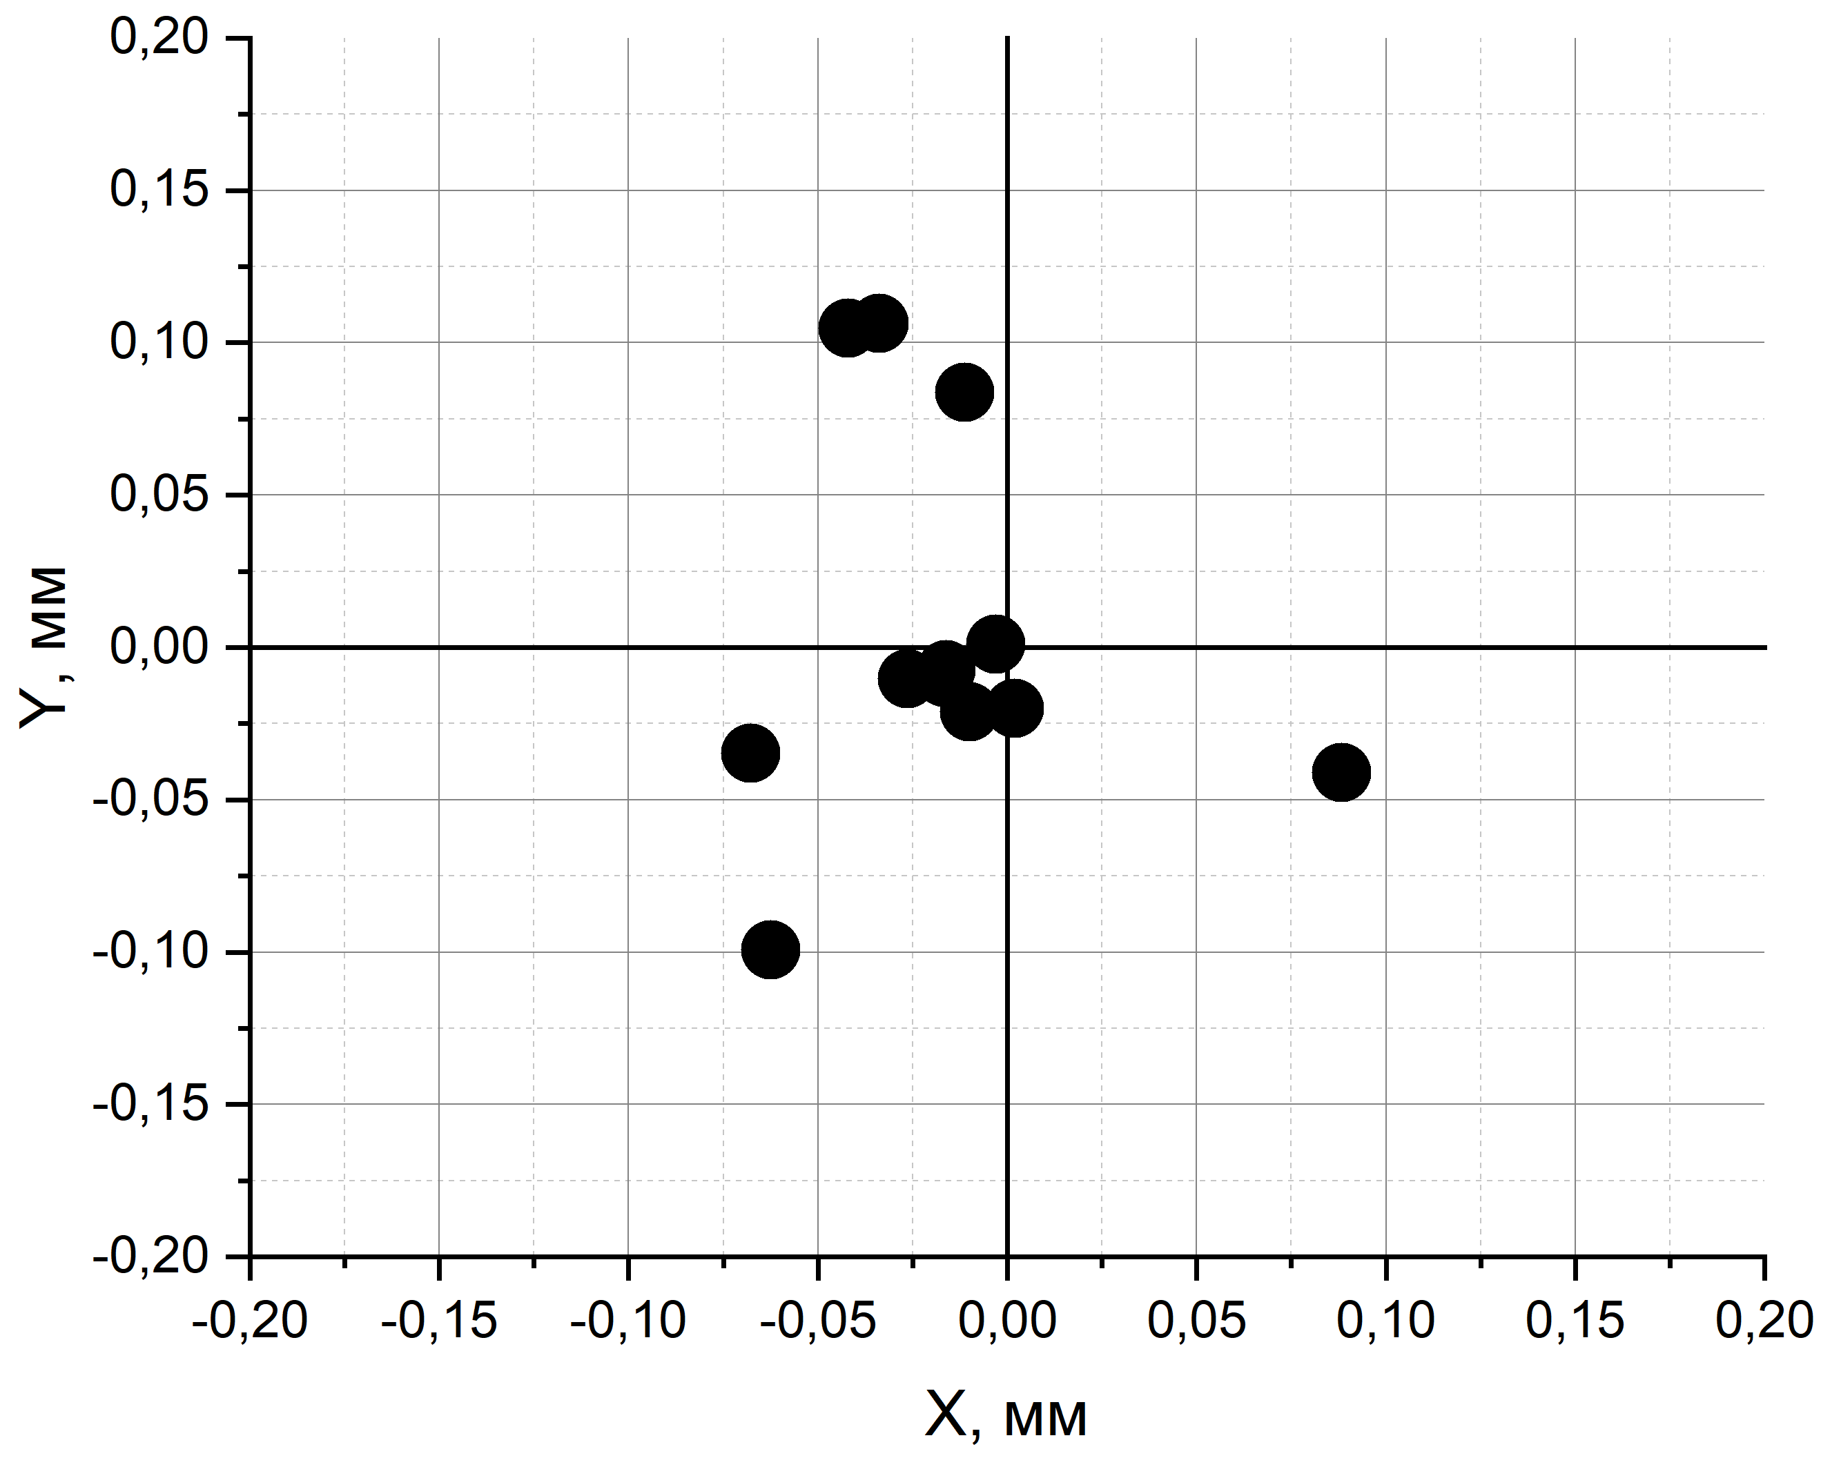
Результаты измерений положения магнитной оси
Магниты арок
Двухапертурные дублеты
Магниты финальной фокусировки
для 50% магнитов арок нижнего кольца наблюдается отклонение более 0.2мм от номинального положения магнитной оси
для магнитов в прямолинейных участках отклонение от номинального положения магнитной оси не превышает 0.2мм
положение магнитной ости в линзах финальной фокусировки пучка составляет не более 0.1мм
16
7

Slide 17
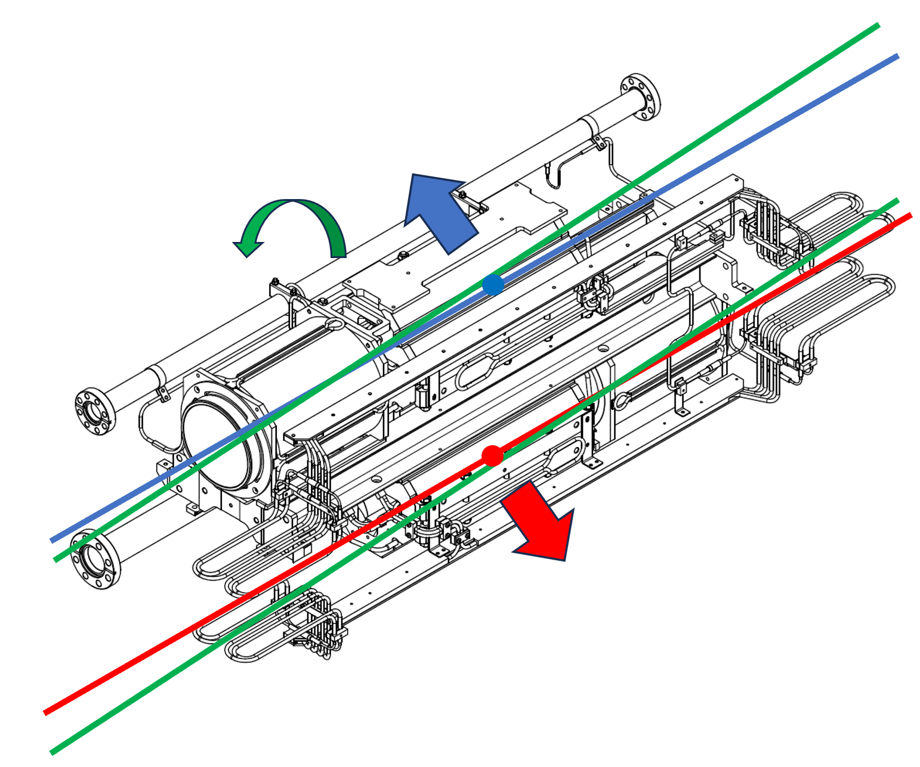

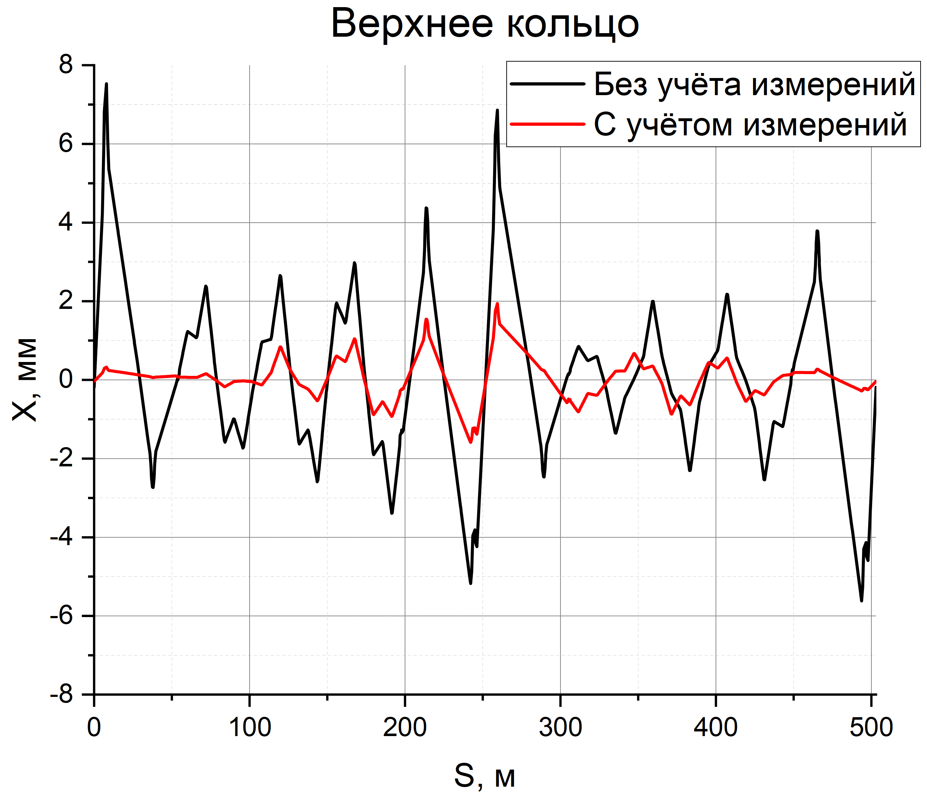
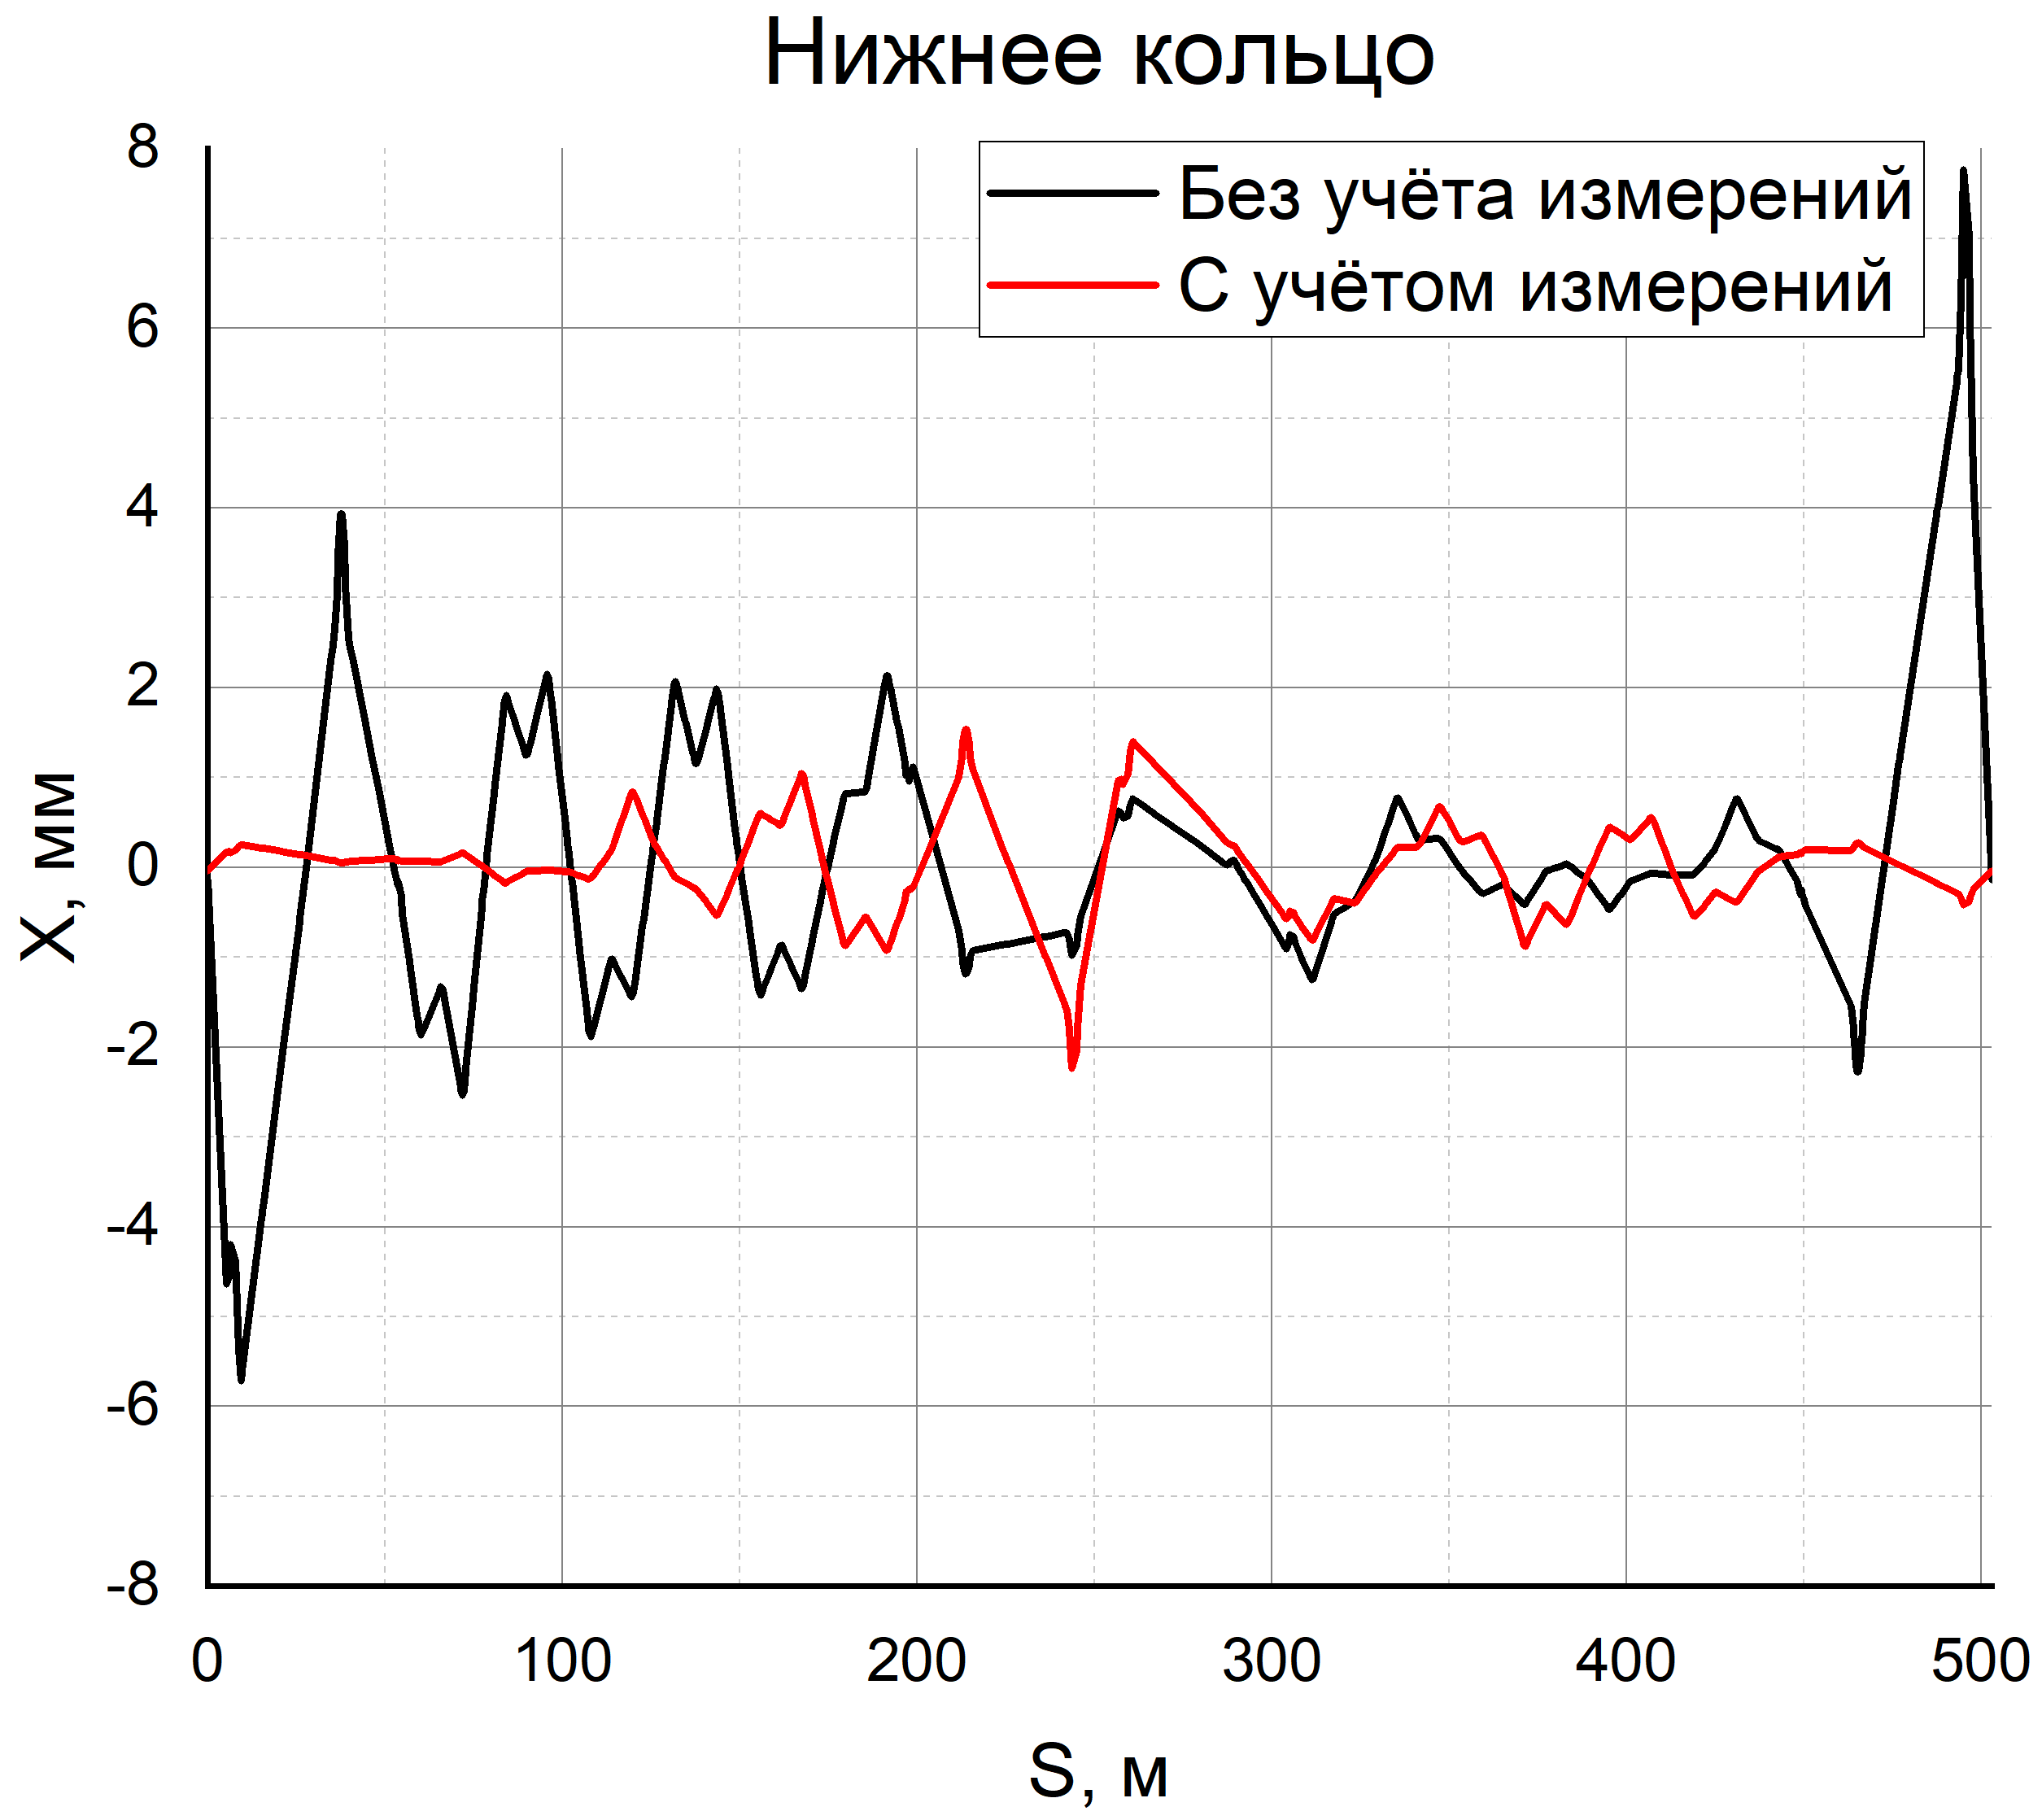
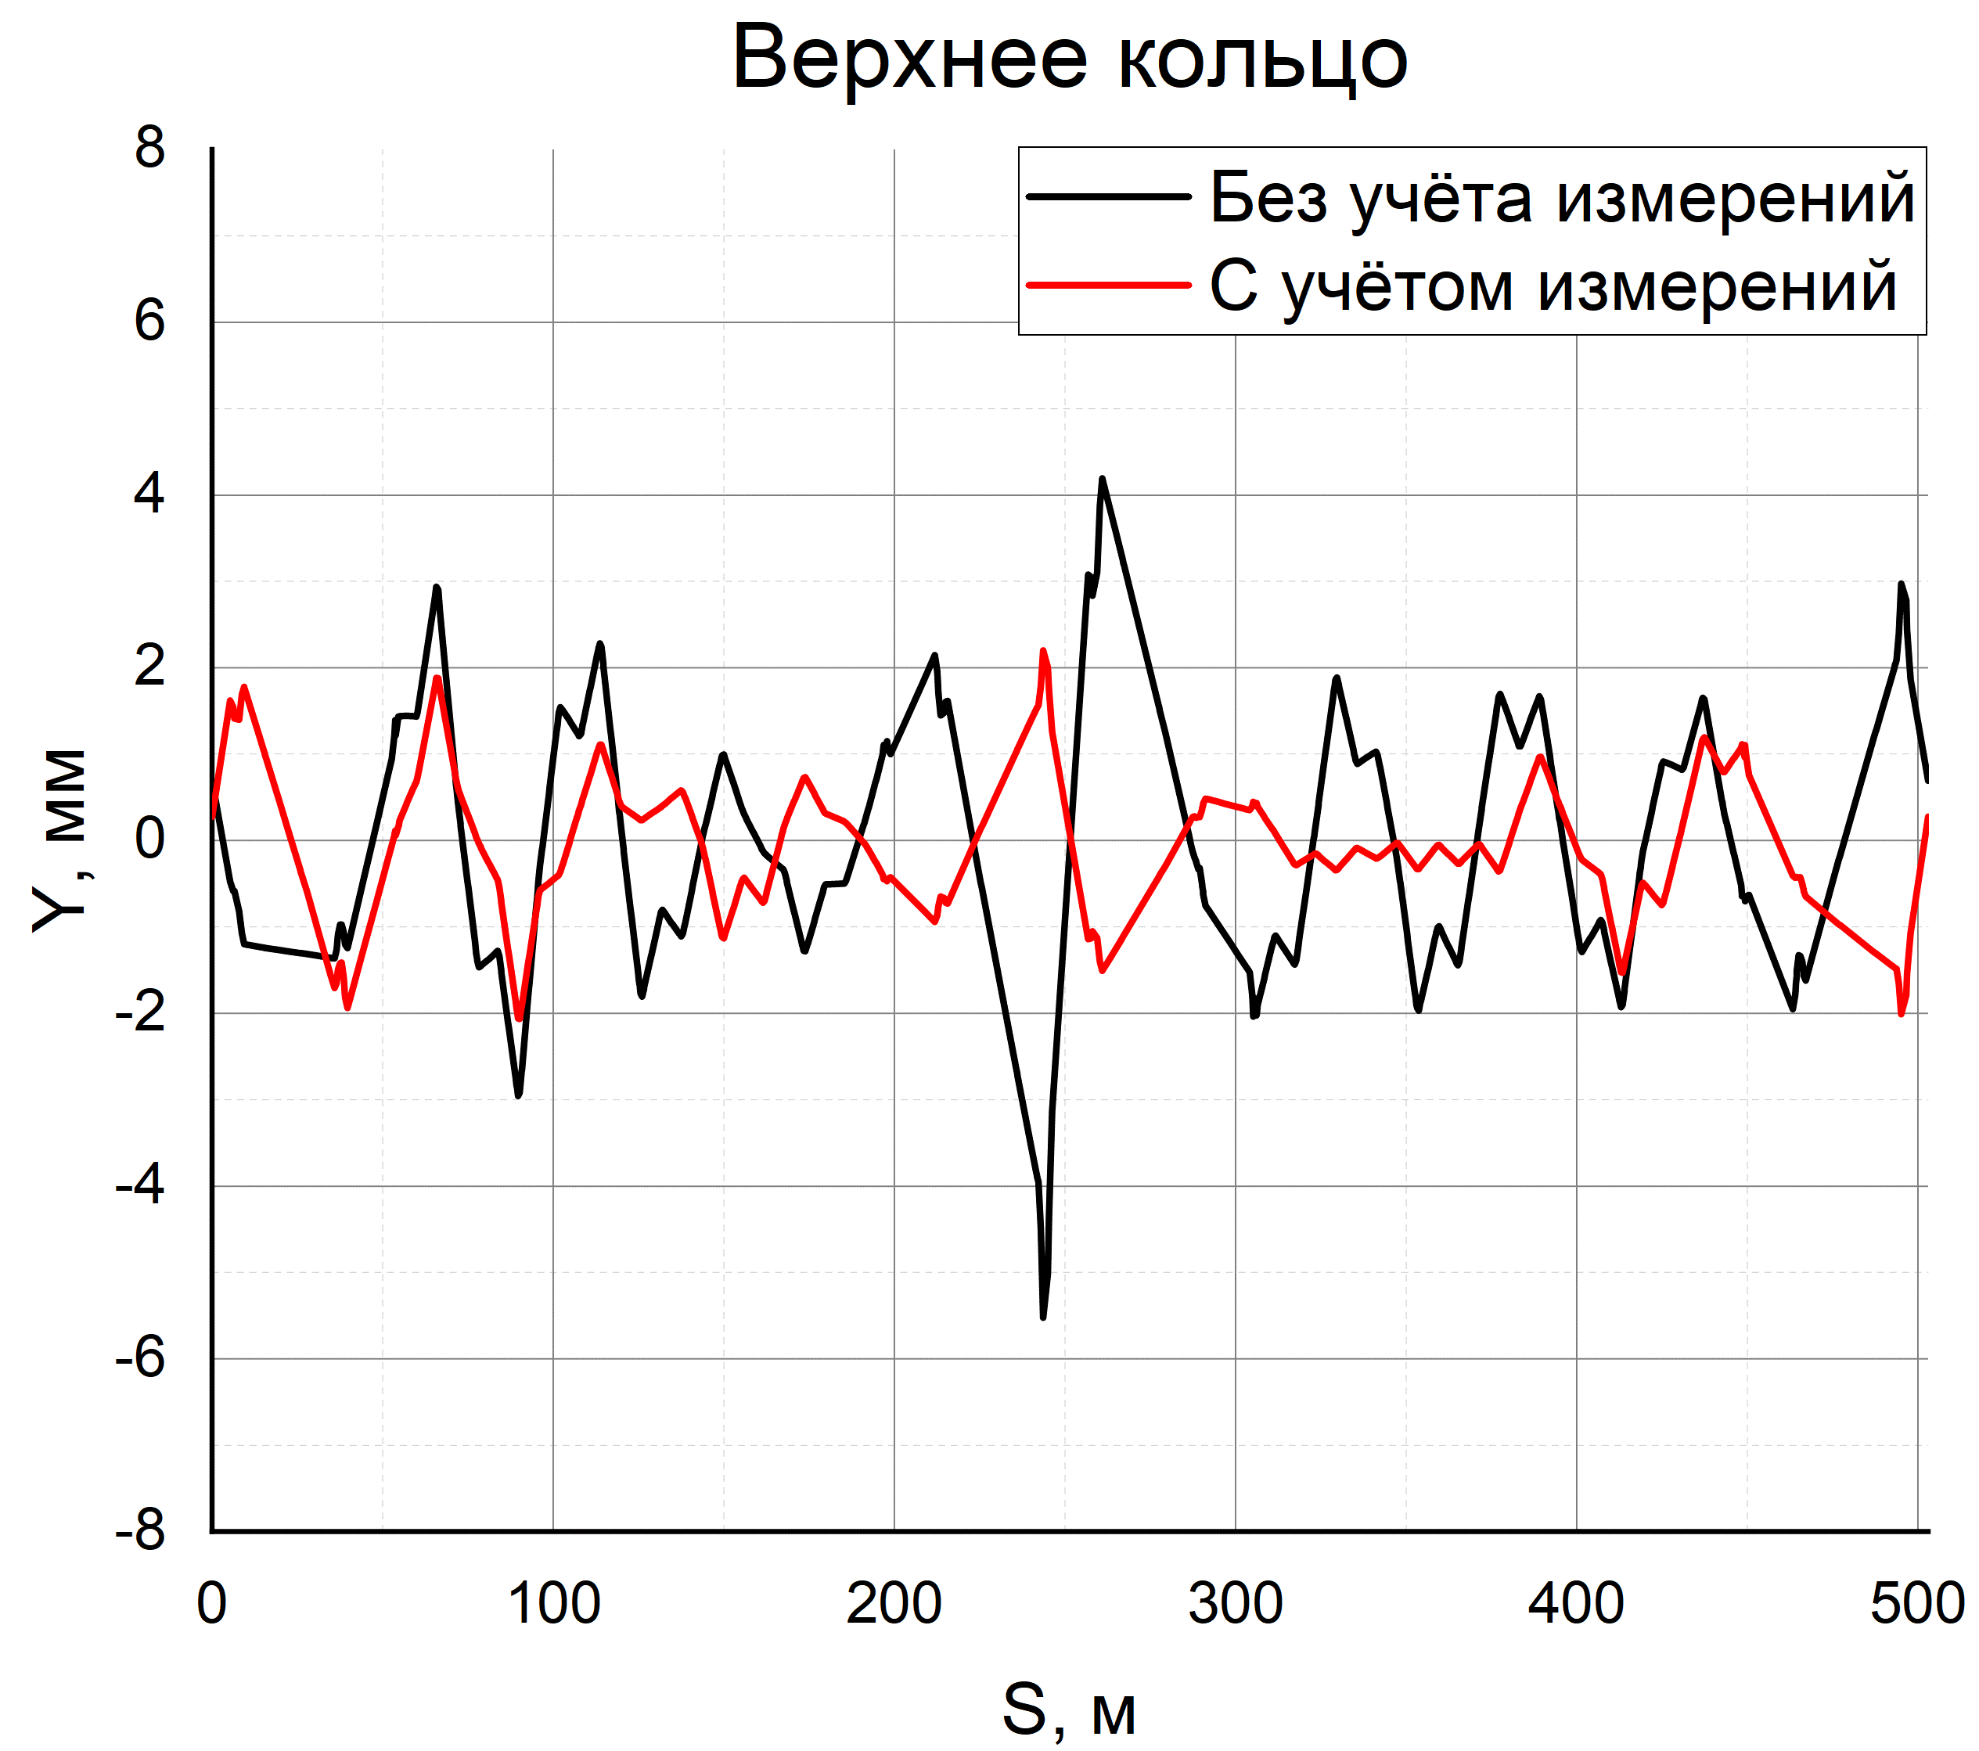
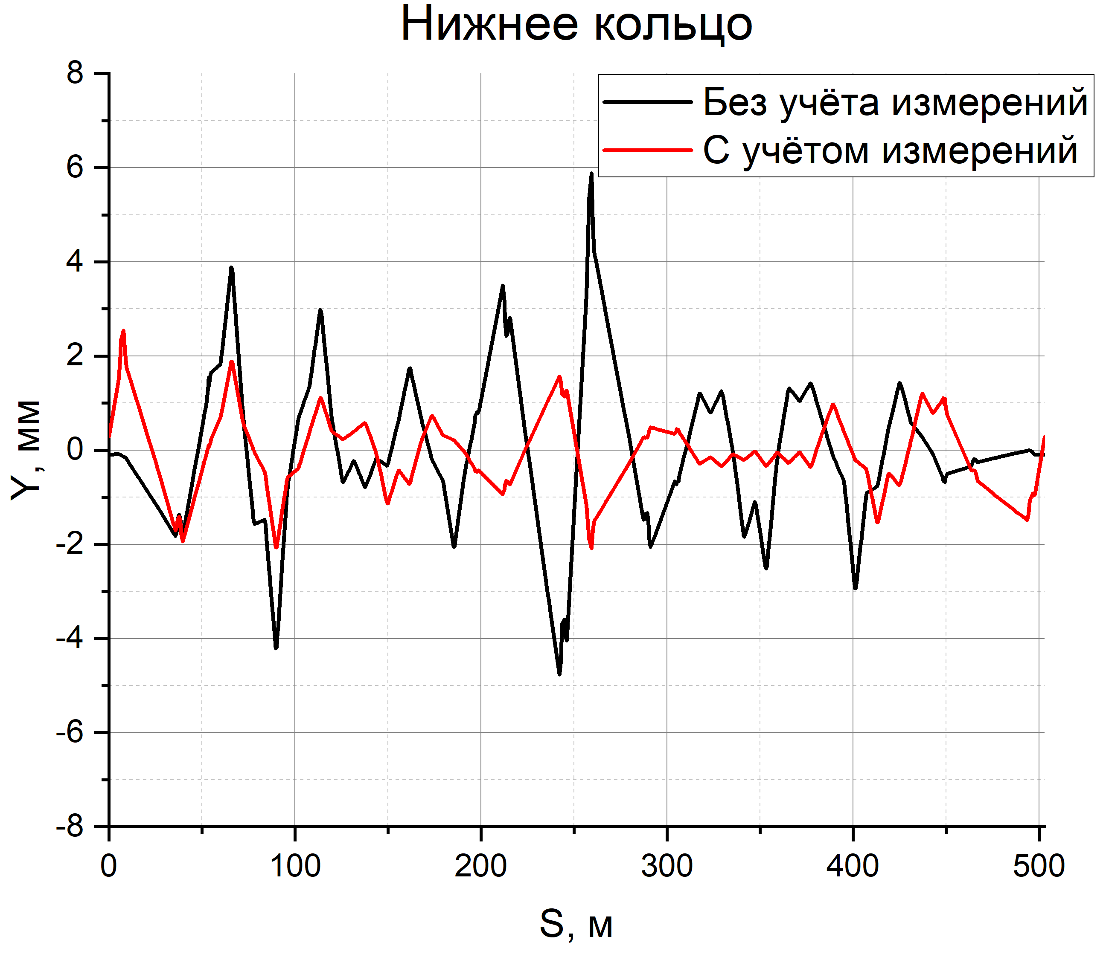
Результаты моделирования замкнутой орбиты пучка
учет результатов измерений магнитной оси при юстировке магнитов в кольце позволяет снизить амплитуду возмущений замкнутой орбиты в 2 раза
17
7

Slide 18
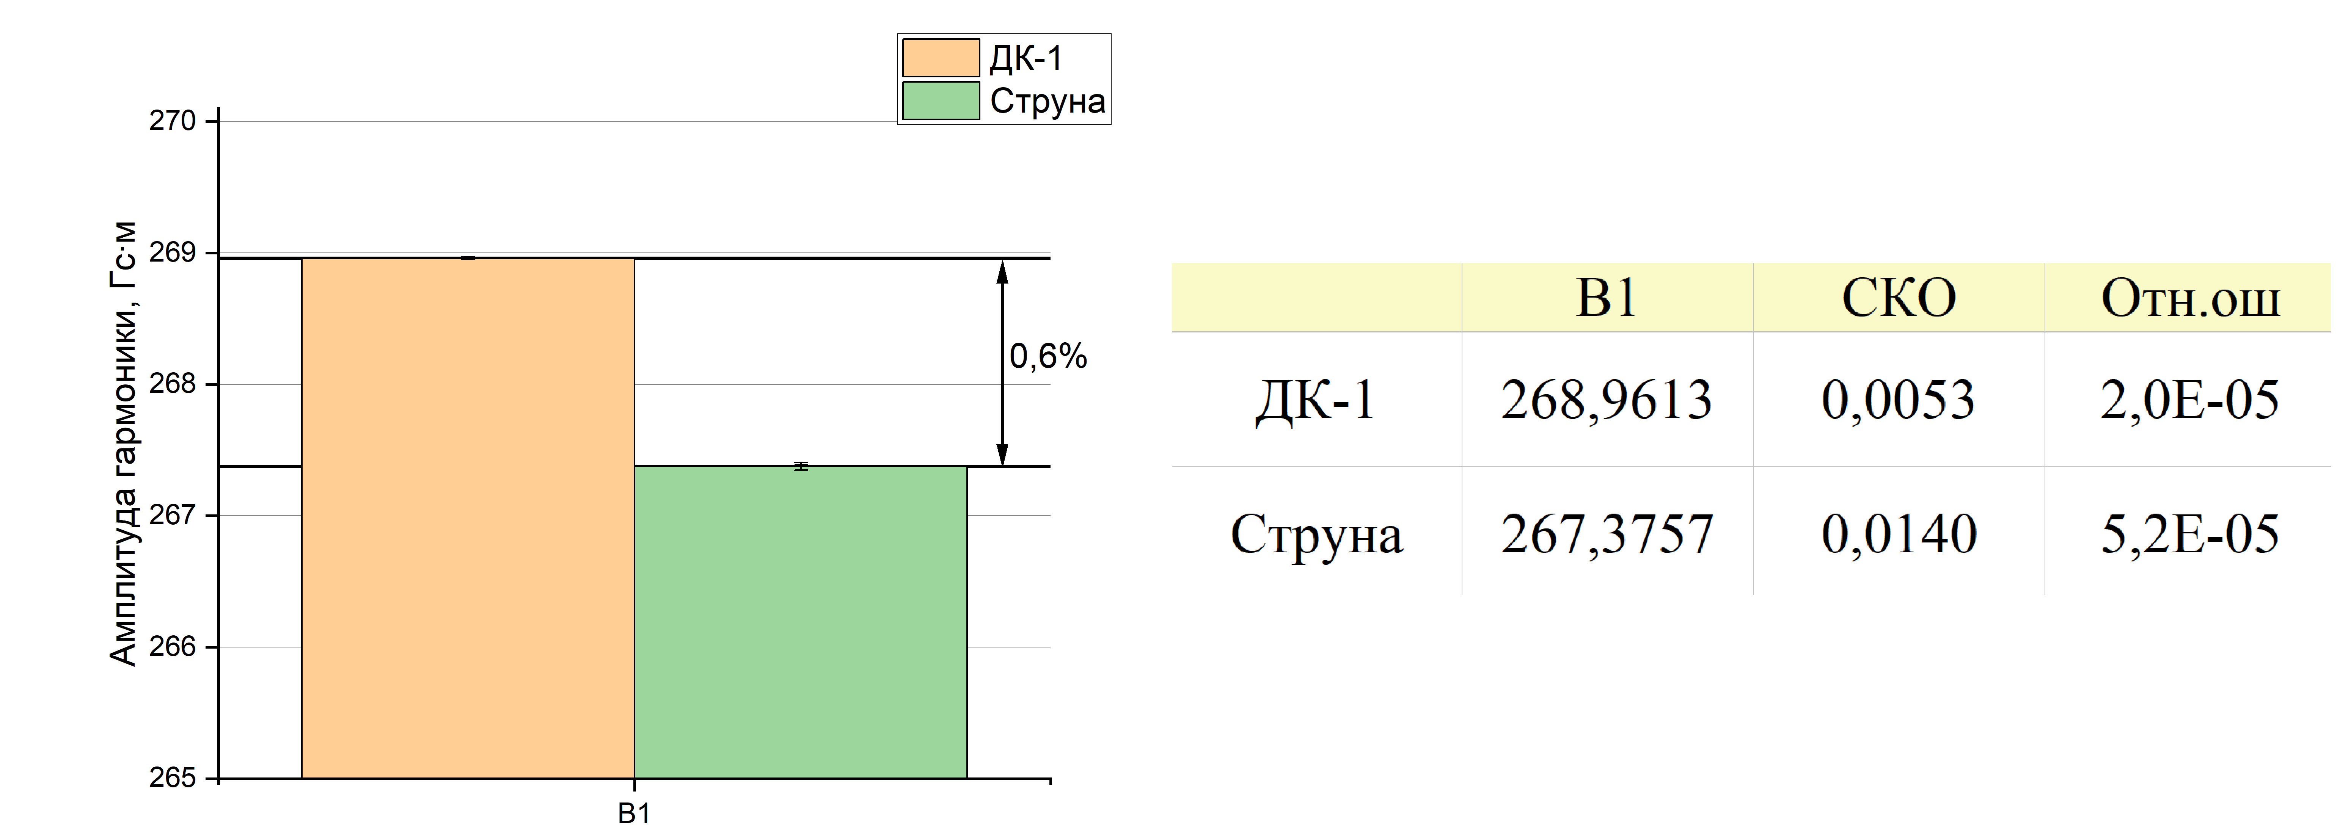
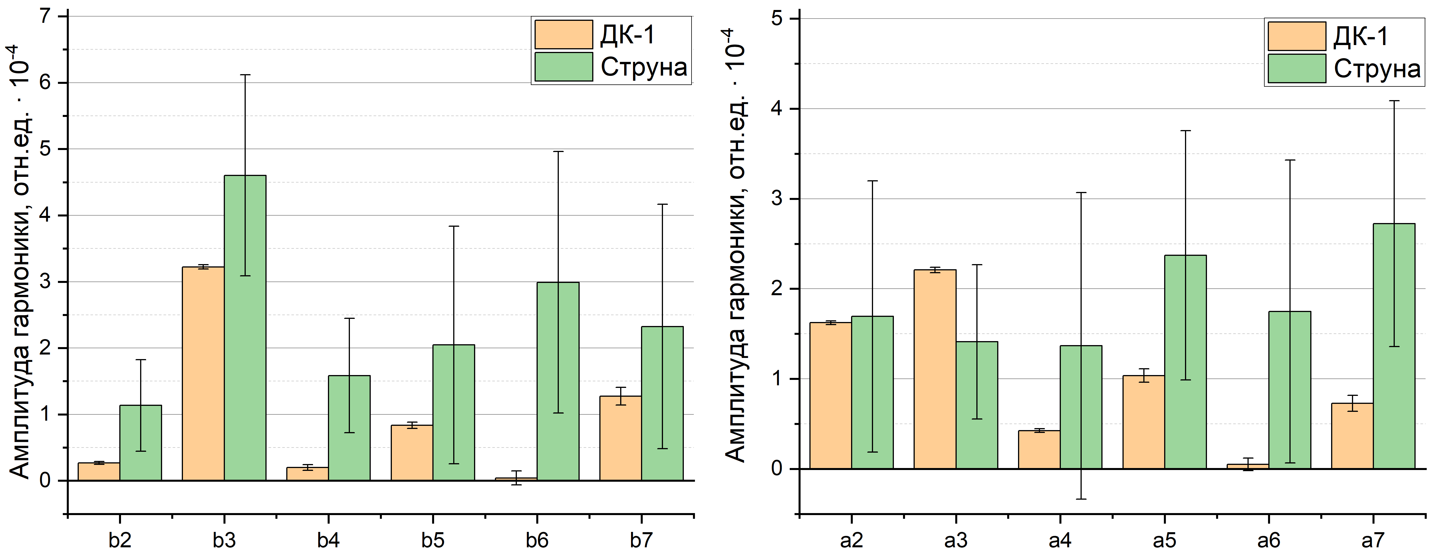
Результаты измерений дипольного магнита Коллайдера методом натянутой струны
Относительная точность измерений по результатам 10 циклов:
основная компонента поля - 5∙10⁻⁵ высшие гармоники - 2∙10⁻⁴
Величины высших гармоник не превышают допуски ТЗ
18
7

Slide 19
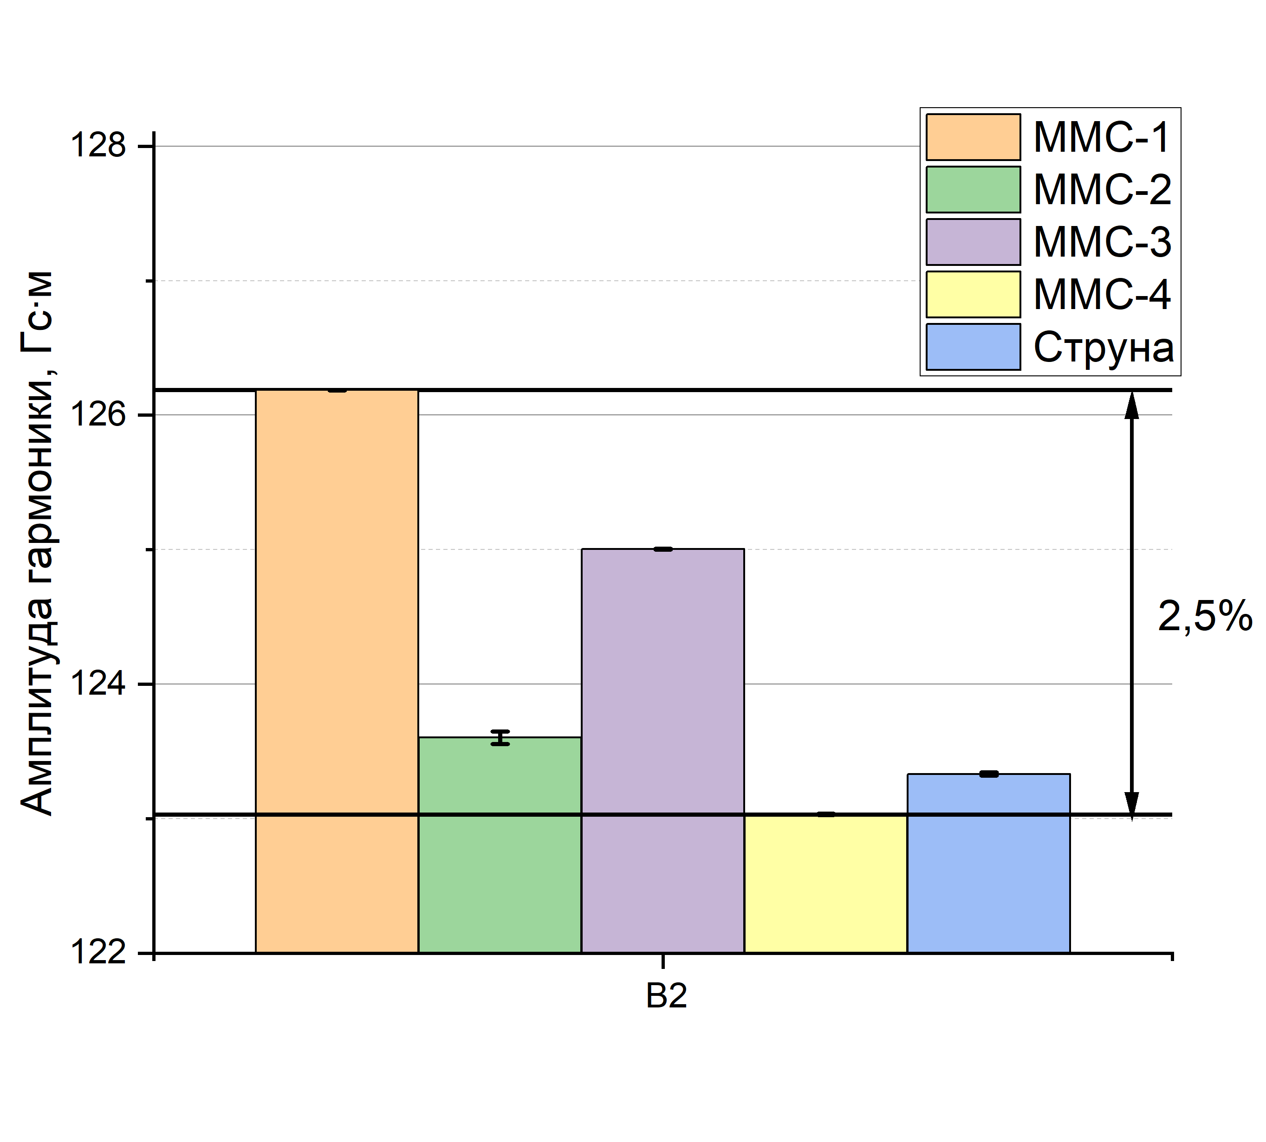
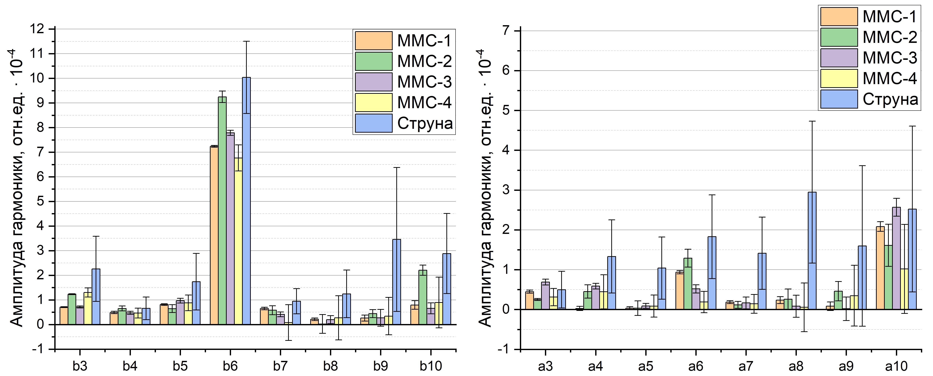
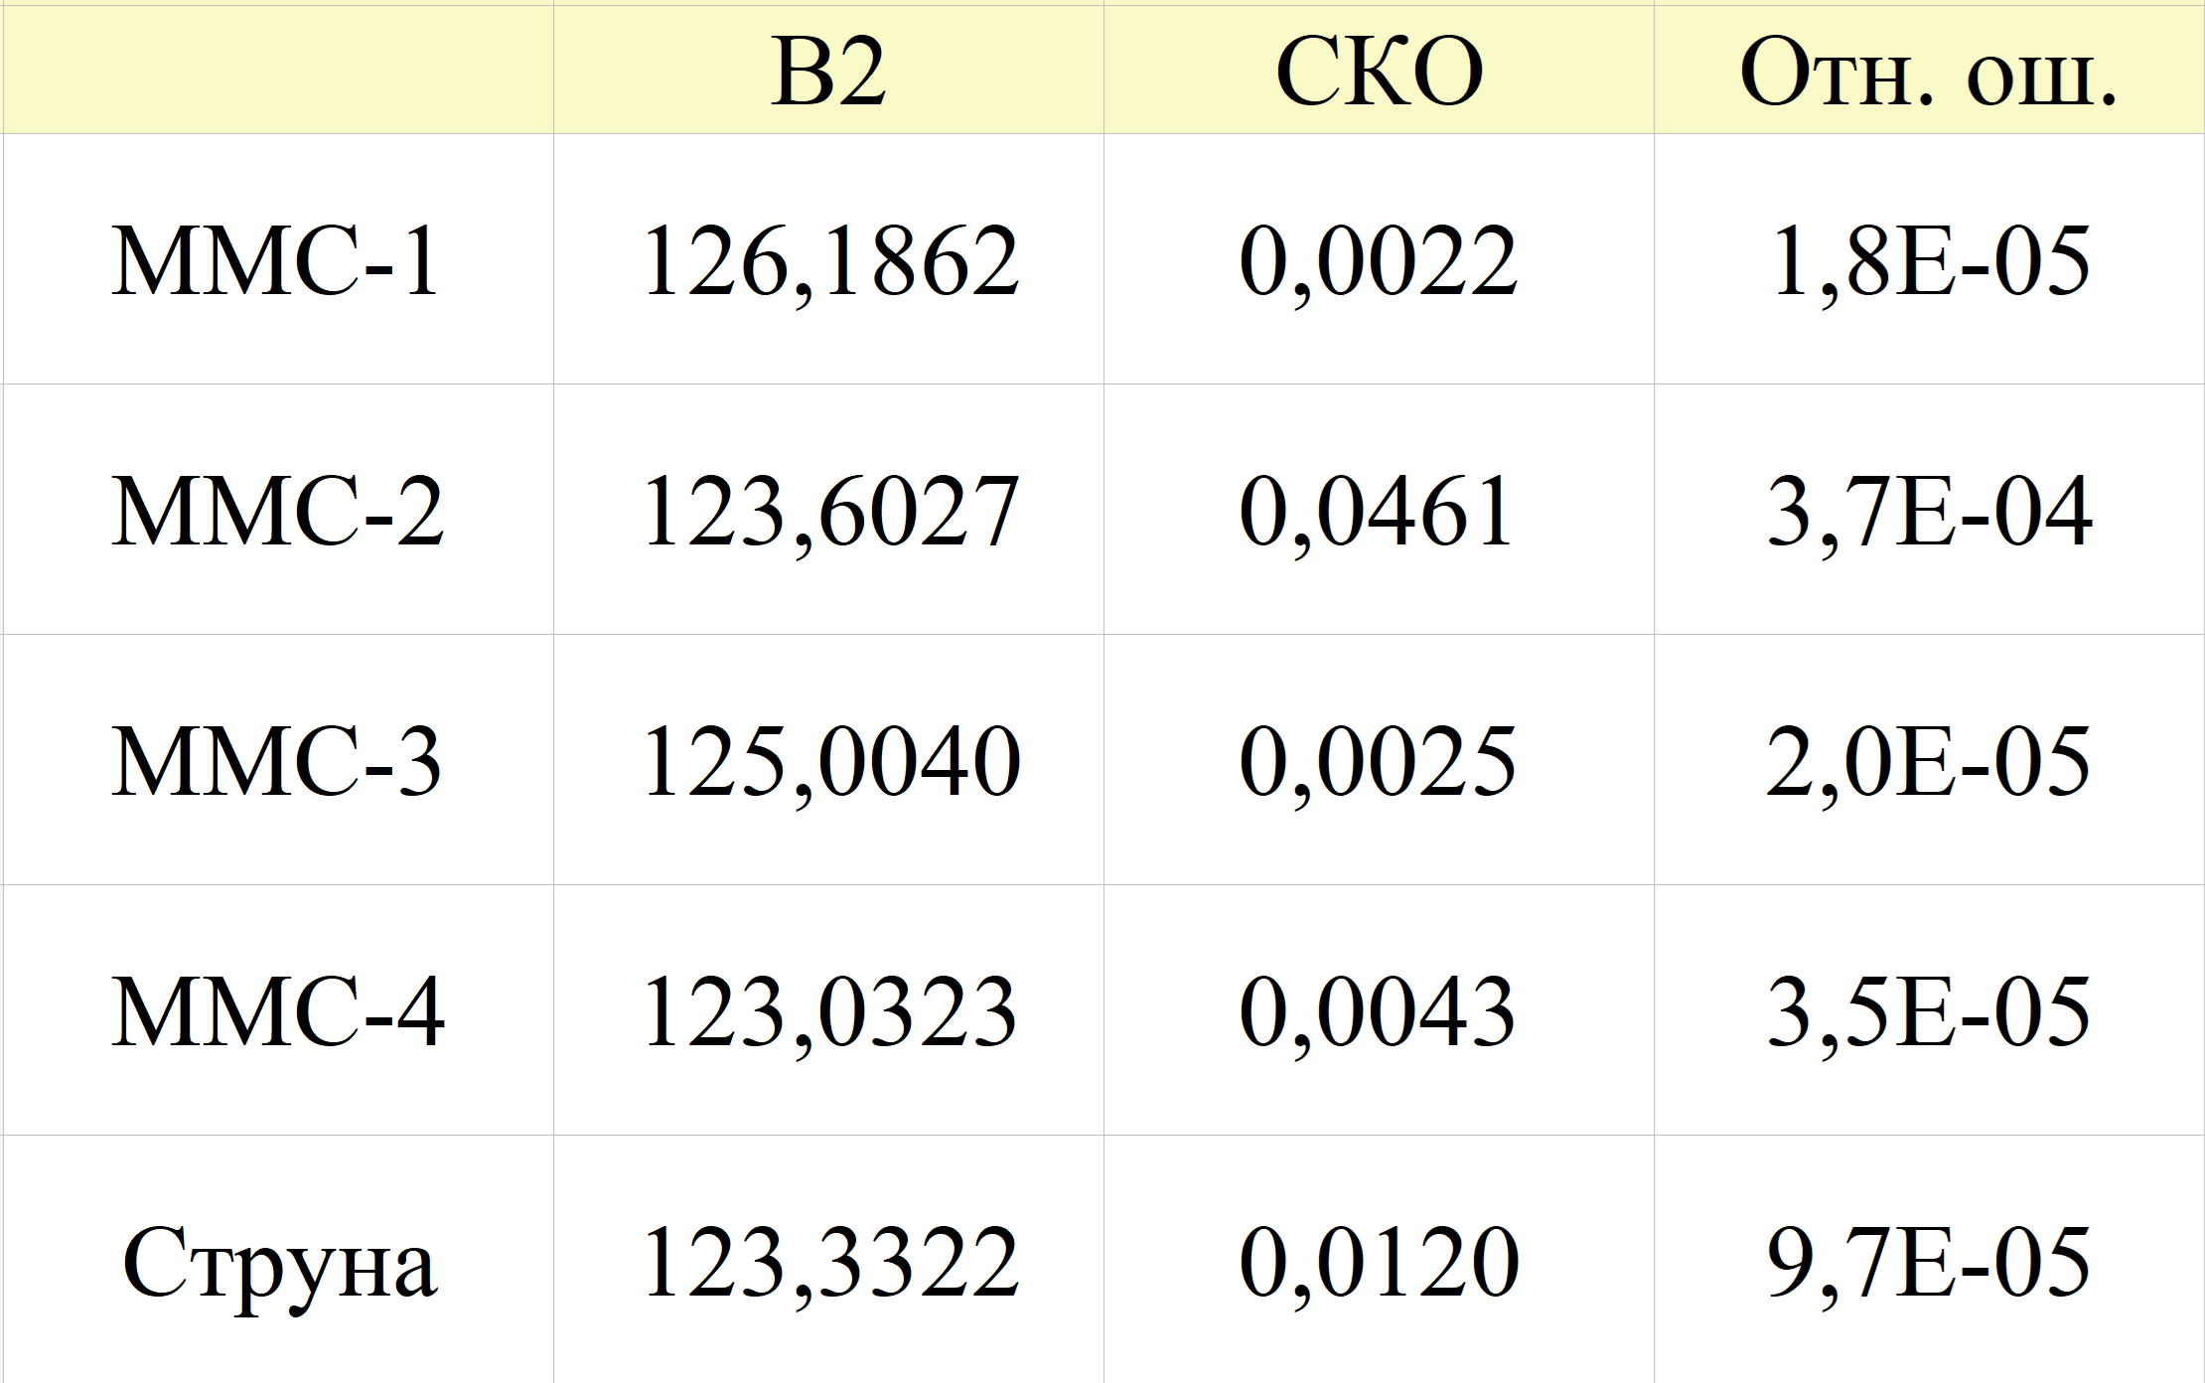
Результаты измерений квадрупольного магнита SIS100
Относительная точность измерений по результатам 10 циклов измерений: основная компоненты поля - 1∙10⁻⁴ высшие гармоники - 2∙10⁻⁴
19
7

Slide 20
Заключение (1)
1) Сформулирована последовательная методика разработки высокоточных измерительных установок с использованием струны для магнитных элементов кольцевых ускорителей и линий транспортировки пучка с возможностью реализации всех известных способов измерений электромагнитных полей на основе струны.
2) Используя созданную методику, спроектирована и введена в эксплуатацию магнитометрическая система, обеспечивающая измерения положения магнитной оси с абсолютной точностью ±0,053 мм, величины интеграла магнитного поля с относительной точностью 1∙10⁻⁴ и амплитуд гармоник магнитного поля с точностью 2∙10⁻⁴.
3) Разработано специализированное программное обеспечение, позволяющее автоматизировать процесс измерений и значительно снизить его продолжительность.
20
7

Slide 21
Заключение (2)
4) Выполнены измерения параметров 152 квадрупольных магнитов Коллайдера NICA. Полученные результаты были использованы при юстировке установки. Среднее отклонение положения магнитной оси от номинального положения для магнитов поворотных секций составляет -0,04 мм по горизонтали и -0,14 мм по вертикали; для магнитов прямолинейных участков ― -0,01 мм по горизонтали и 0,03 мм по вертикали.
5) Выполнен расчет замкнутой орбиты пучка Коллайдера. Учет отклонений магнитной оси при юстировке позволяет снизить амплитуду возмущения орбиты с ±8 мм до ±2 мм для горизонтальной плоскости и с ±6 мм до ±2 мм для вертикальной.
6) Разработана методика измерений гармоник магнитного поля в импульсном режиме работы магнита для величин индукции магнитного поля до 0,02 Тл.
7) Используя разработанную методику измерения гармоник магнитного поля в импульсном режиме, получены значения гармоник квадрупольного магнита синхротрона SiS100 и дипольного магнита Коллайдера NICA. Относительная ошибка измерений находится на уровне 1∙10⁻⁴ для интеграла магнитного поля и 2∙10⁻⁴ для интегральных гармоник.
21
7

Slide 22
На защиту выносятся
1) Технология создания высокоточных многофункциональных струнных магнитометрических систем для элементов кольцевых ускорителей, позволяющая реализовать в рамках одной системы все известные методы измерений на основе струны с относительной точностью измерений интегральных параметров магнитного поля 2∙10⁻⁴ и абсолютной точностью измерений положения магнитной оси ±0,05 мм.
2) Созданная и введенная в эксплуатацию высокоточная автоматизированная система измерений магнитных полей элементов ускорителей на основе струнных методик, обеспечивающая измерение положения магнитной оси с абсолютной точностью ±0,05 мм и интегральных гармоник поля с относительной точностью 2∙10⁻⁴.
3) Программное обеспечение для автоматизации процесса магнитных измерений и обработки получаемых результатов.
4) Экспериментальная база данных результатов измерений положения магнитной оси 152 квадрупольных магнитов Коллайдера NICA.
22
7

Slide 23
Научная новизна
1) Разработана новая технология создания уникальных многофункциональных струнных магнитометрических систем для элементов кольцевых ускорителей, основанная на объединении высокоточных методов измерений колебаний струны (синхронное детектирование), использования прецизионной системы позиционирования струны с точностью ±0,001 мм, автоматизированной системы натяжения струны, учета конструкционных особенностей измерительного стенда, а также критериев подбора оборудования, что в совокупности позволяет реализовать в рамках одной системы все известные техники измерений на основе струны.
2) Впервые в ОИЯИ создана универсальная измерительная система, позволяющая использовать методику вибрирующей струны для измерений положения магнитной оси квадрупольных магнитов с точностью ±0,05 мм и методику натянутой струны для измерения интегральных гармоник поля в импульсном режиме работы магнита с точностью 2∙10⁻⁴.
3) Впервые в ОИЯИ проведены измерения интегральных гармоник поля при помощи методики натянутой струны в диапазоне средних магнитных полей (до 0,02 Тл) при импульсном режиме работы магнита с относительной точностью 2∙10⁻⁴.
7
23

Slide 24
Практическая ценность
Введена в эксплуатацию многофункциональная магнитометрическая система, позволяющая проводить высокоточные измерения параметров магнитных полей элементов кольцевых ускорителей. Система является универсальной и подходит для измерений магнитов различной конструкции, используемых в кольцевых ускорителях и линиях транспортировки пучка.
Проведены измерения положения магнитной оси квадрупольных магнитов Коллайдера NICA, результаты которых использованы при юстировке элементов магнитооптической системы.
24
7

Slide 25
Апробация работы
Основные результаты диссертации докладывались и обсуждались на XIV и XV международных семинарах по проблемам ускорителей заряженных частиц памяти В. П. Саранцева, XVIII международной конференции по ускорителям заряженных частиц RuPAC’23, научной сессии секции ядерной физики ОФН РАН, всероссийских и международных научных школах и научных семинарах в ОИЯИ.
Основные результаты работы опубликованы в 6 печатных изданиях, 4 из которых изданы в научных журналах, рекомендованных ВАК и индексируемых Web of Science, 2 – в тезисах докладов.
Работы, вошедшие в диссертацию, поддержаны грантами ЛФВЭ ОИЯИ для молодых ученых и специалистов в 2023 и 2024 годах. По результатам работ, вошедших в диссертацию, в 2023 и 2024 гг. автору присуждены премии конкурса научных работ имени О. А. Вальднера (НИЯУ МИФИ, Москва). Доклад на XV международном семинаре по проблемам ускорителей заряженных частиц памяти В. П. Саранцева отмечен дипломом конкурса молодых ученых. За цикл работ «Применение струнных методик для измерения положения магнитной оси структурных квадрупольных магнитов Коллайдера NICA» автору присуждена основная стипендия имени академика В. И. Векслера для молодых учёных и специалистов за 2024 год.
25
7

Slide 26
Внедрение результатов работы
Введенная в эксплуатацию струнная магнитометрическая система позволила провести серийные измерения положения магнитной оси квадрупольных магнитов Коллайдера NICA и в данных момент активно используется при проведении серийных магнитных измерений квадрупольных магнитов синхротрона SiS100 проекта FAIR.
26
7

Slide 27
Личный вклад автора
Вклад автора в результаты, описываемые в диссертационной работе, является определяющим. Ввод в эксплуатацию магнитометрической системы, настройки, калибровки и программно-аппаратная реализация различных струнных методик измерений выполнены автором лично. Измерения положения магнитной оси квадрупольных магнитов Коллайдера NICA выполнены при определяющем участии автора.
27
7

Slide 28
Список публикаций
А1. Николайчук, И. Ю. и др. Первые измерения магнитной оси квадрупольных магнитов коллайдера NICA // Письма в ЭЧАЯ, 2023. Т. 20, № 6 (251). С. 1463-1469.
А2. Николайчук, И. Ю. Методика калибровки струнного измерительного стенда и методы подавления систематических ошибок измерений параметров магнитного поля // ЭЧАЯ, 2025.
А3. Николайчук, И. Ю. и др. Статус измерений положения магнитной оси квадрупольных магнитов Коллайдера NICA // Сибирский физический журнал, 2024. Т. 19, № 1. С. 68-79.
А4. Николайчук, И. Ю. и др. Результаты применения струнных методик для измерения положения магнитной оси структурных квадрупольных магнитов Бустера и Коллайдера NICA // Письма в ЭЧАЯ, 2025.
А5. Николайчук, И. Ю., Костромин С. А. Методика расчёта положения магнитной оси квадрупольных магнитов при измерениях методом вибрирующей струны // Материалы 28-ой Всероссийской научной конференции студентов-физиков и молодых учёных (ВНКСФ-28), Новосибирск, 2024.
А6. Николайчук, И. Ю. Струнные методики измерений магнитных полей элементов кольцевых ускорителей // Материалы 3-ей Всероссийской школы НЦФМ по физике высоких энергий, ядерной физике и ускорительной технике, Саров, 2024.
28
7

Slide 29
Николайчук Илья Юрьевич Многофункциональная система измерения полей магнитов кольцевых ускорителей на основе струнных методик Диссертация на соискание учёной степени кандидата технических наук по специальности 1.3.18 Физика пучков заряженных частиц и ускорительная техника
Диссертационный совет ОИЯИ.02.01.2024.П по физике частиц при Лаборатории физики высоких энергий
им. В. И. Векслера и А. М. Балдина
Спасибо за внимание!

Slide 30
Благодарности
Автор выражает глубокую искреннюю благодарность и признательность:
- научному руководителю С. А. Костромину за точные советы на всех этапах подготовки диссертационной работы;
- В. Л. Смирнову за многочисленные плодотворные обсуждения ключевых аспектов работы;
- И. Н. Мешкову за «научное опекунство» и неоценимую поддержку на пути к защите диссертации;
- В. В. Борисову за активное участие в обсуждениях методов и техник магнитных измерений;
- В. А. Лебедеву за консультации по вопросам моделирования динамики пучка;
- Д. Н. Никифорову за поддержку и мотивацию на всём пути подготовки диссертации;
- всему коллективу НЭОСМТ за квалифицированную помощь при проведении работ, вошедших в диссертацию;
- официальным оппонентам за высококвалифицированные отзывы и новые точки зрения на диссертационную работу, за общую положительную оценку диссертации.
7

